Slide 1
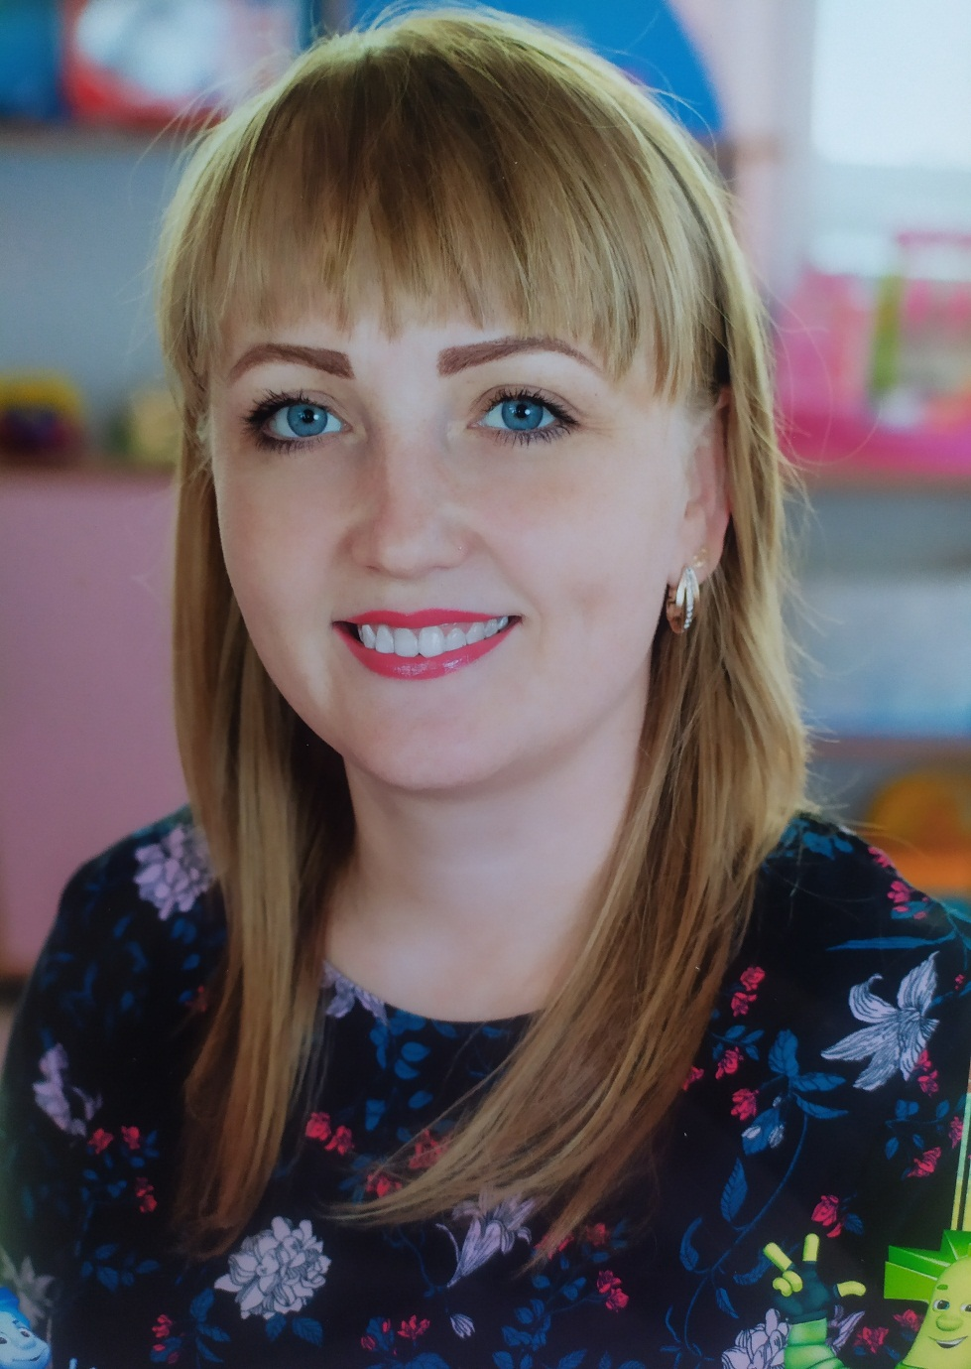
ПОРТФОЛИО Селдушевой Светланы Николаевны, воспитателя МАДОУ«Центр развития ребенка-детский сад №13» г.о.Саранск
Министерство образования Республики Мордовия
Дата рождения: 22 июля 1987г.
Профессиональное образование: высшее, ФГБУО ВО «МГПИ им. М.Е. Евсевьева
Специальность: «Олигофренопедагогика» с дополнительной специальностью «Логопедия»
Квалификация: Учитель-олигофренопедагог, учитель-логопед
Диплом: ВСГ 4588070
Дата выдачи:27 января 2010г.
Переподготовка: 2017 г. - по программе «Дошкольное образование с основами гувернёрского дела» в ФГБУО ВО «МГПИ им. М. Е. Евсевьева»
Общий трудовой стаж: 12 лет
Стаж педагогической работы (по специальности): 12 лет
Наличие квалификационной категории: высшая
Дата последней аттестации: приказ 1055 от 21 декабря 2017

Slide 2
Представление инновационного педагогического опыта на сайте МАДОУ «Центр развития ребенка – детский сад №13»
https://ds13sar.schoolrm.ru/sveden/employees/14544/197556/?bitrix_include_areas=N

Slide 3
Участие в инновационной
(экспериментальной)
деятельности

Slide 4
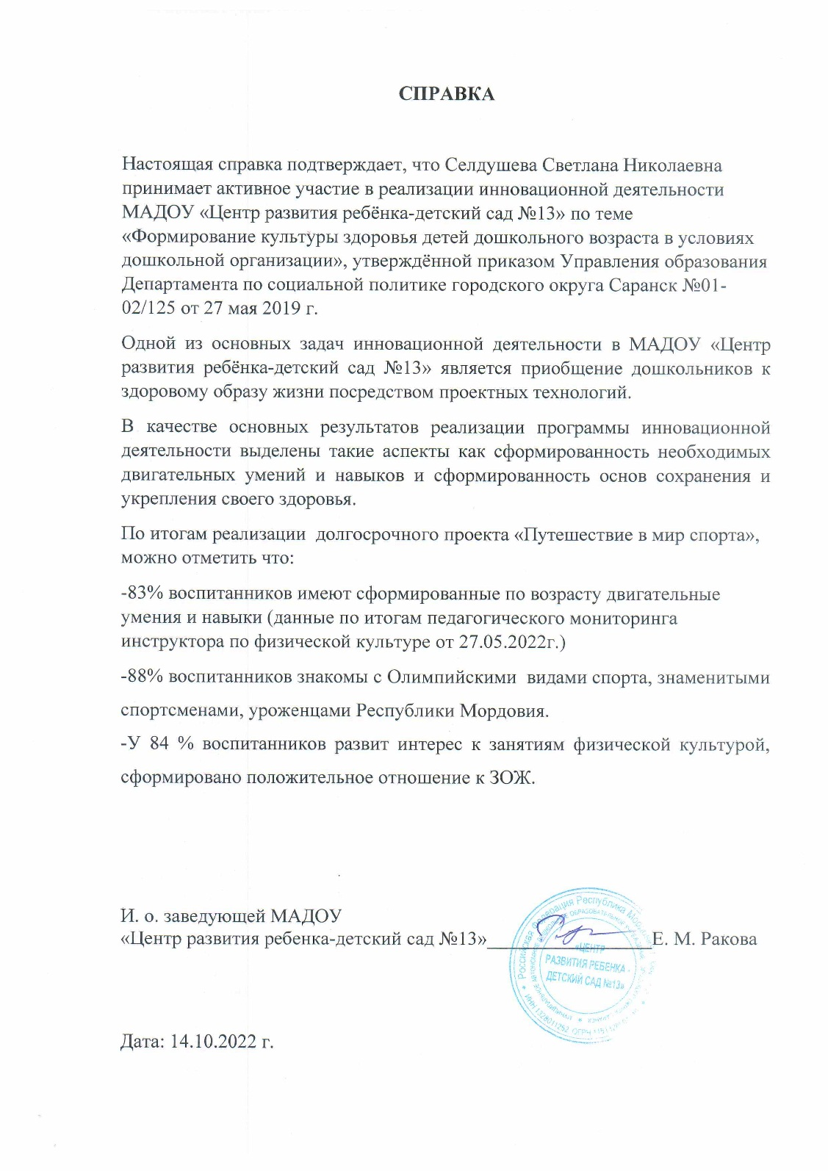
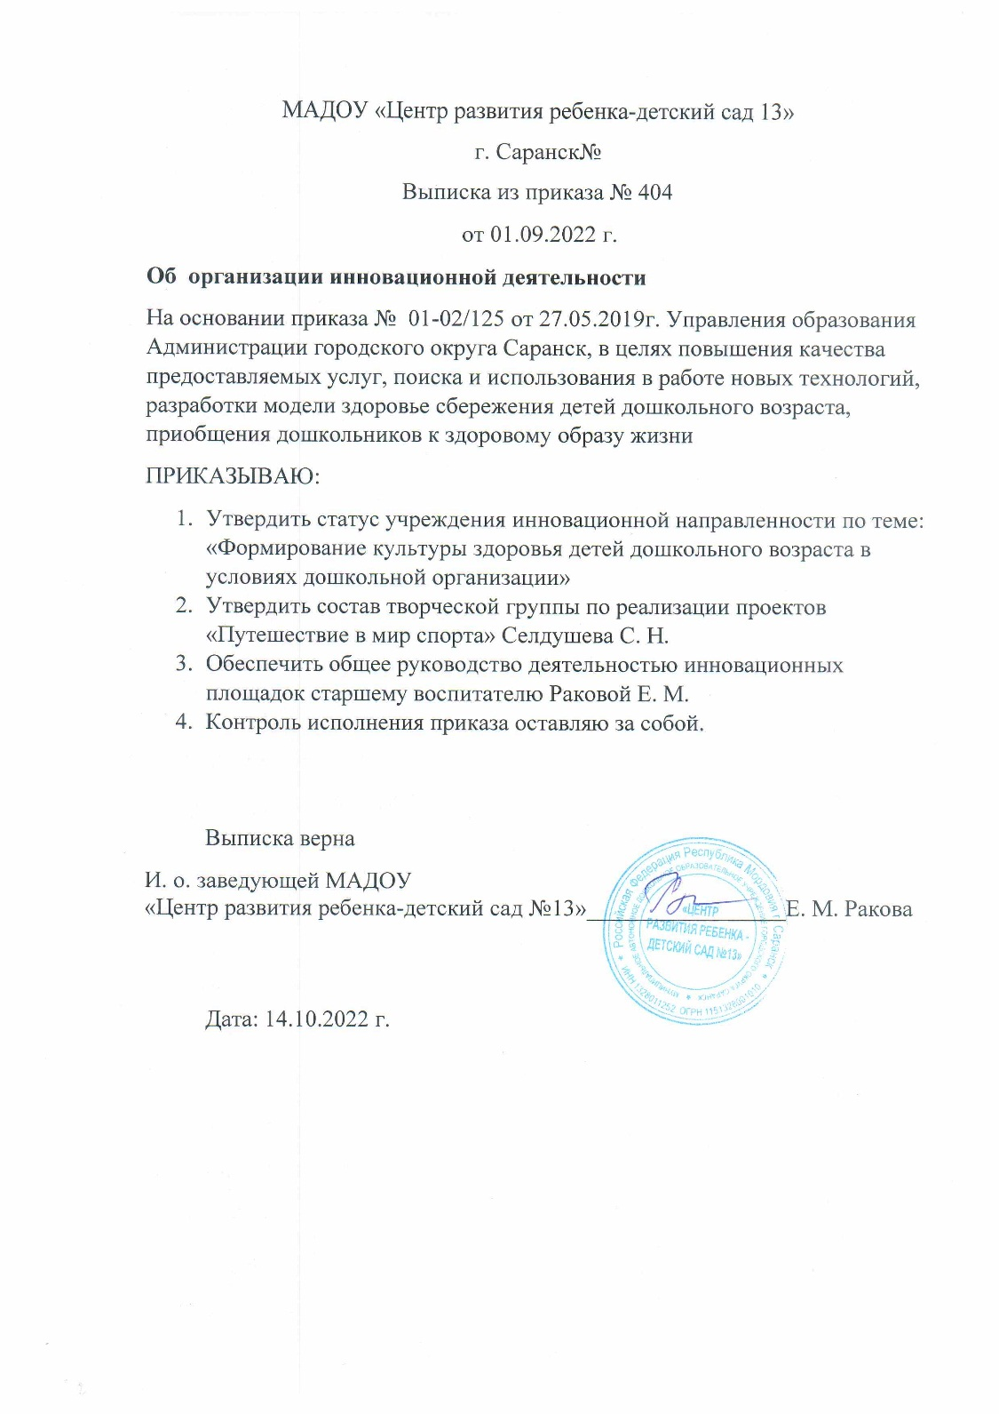

Slide 5
Наставничество

Slide 6
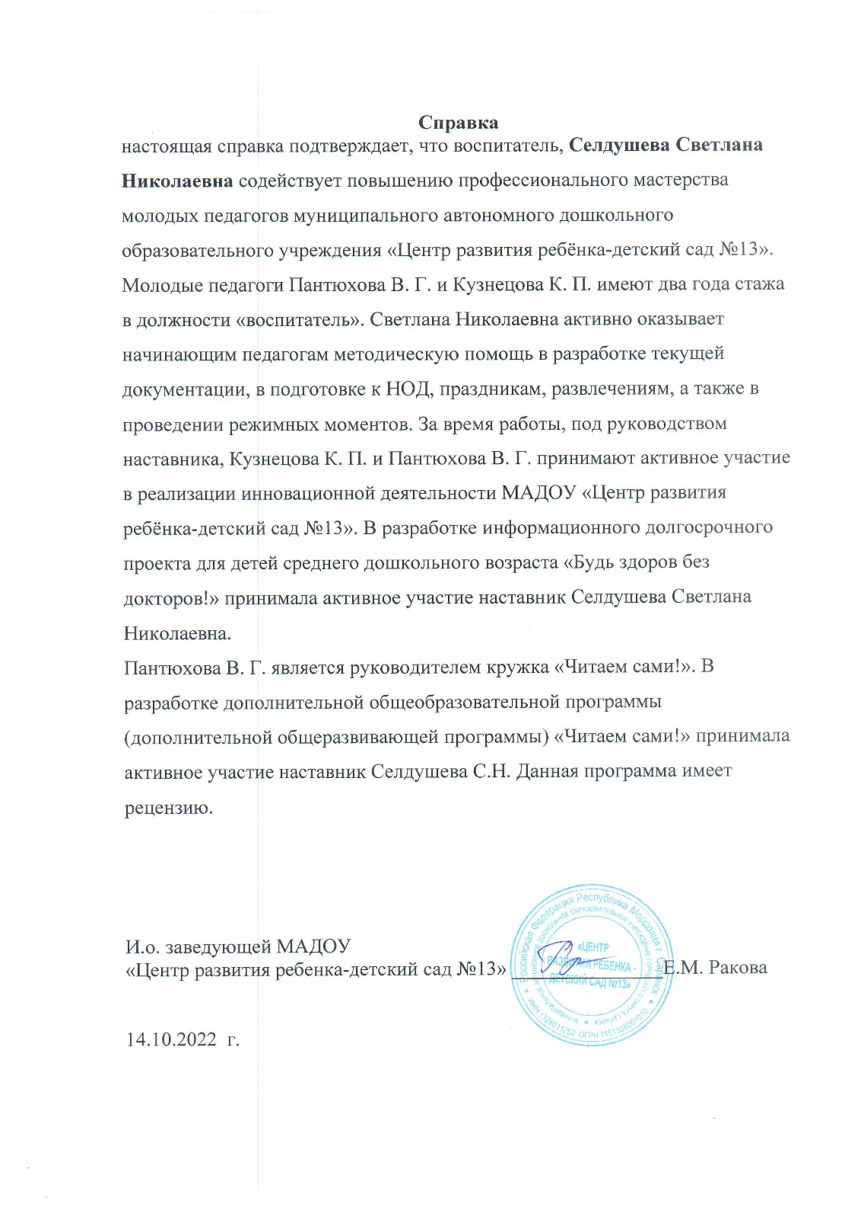
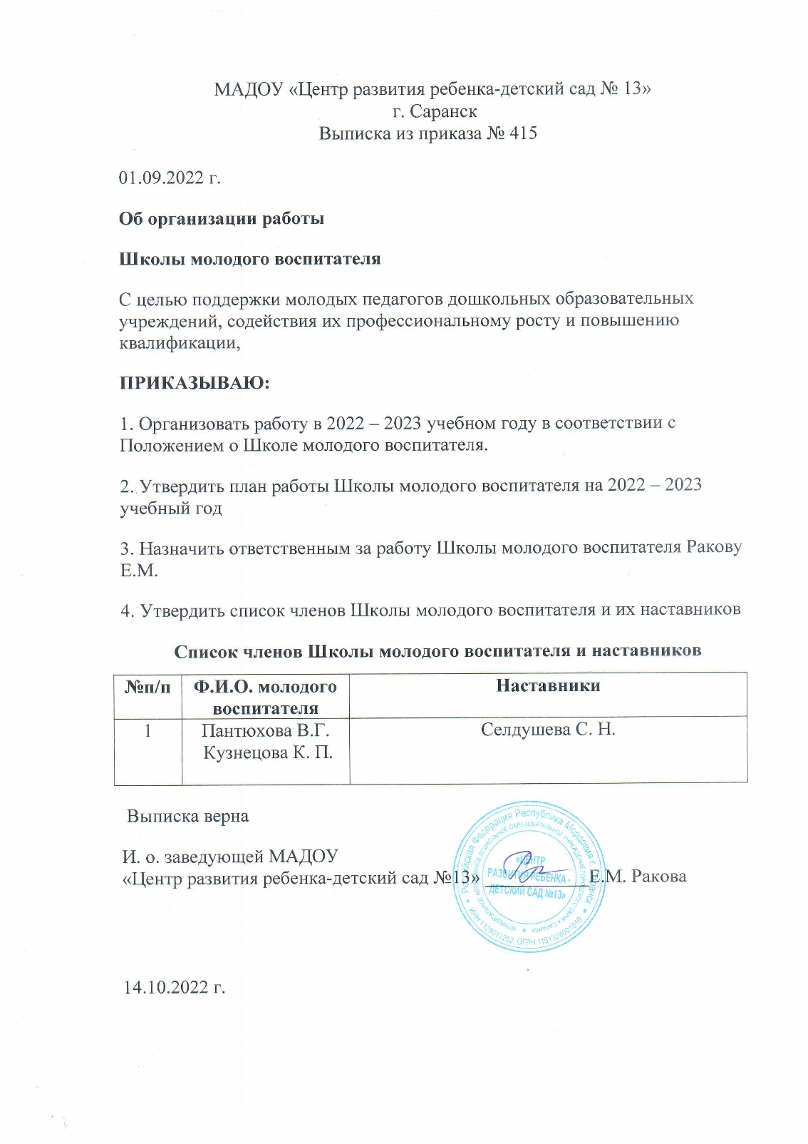

Slide 7
Наличие публикаций

Slide 8
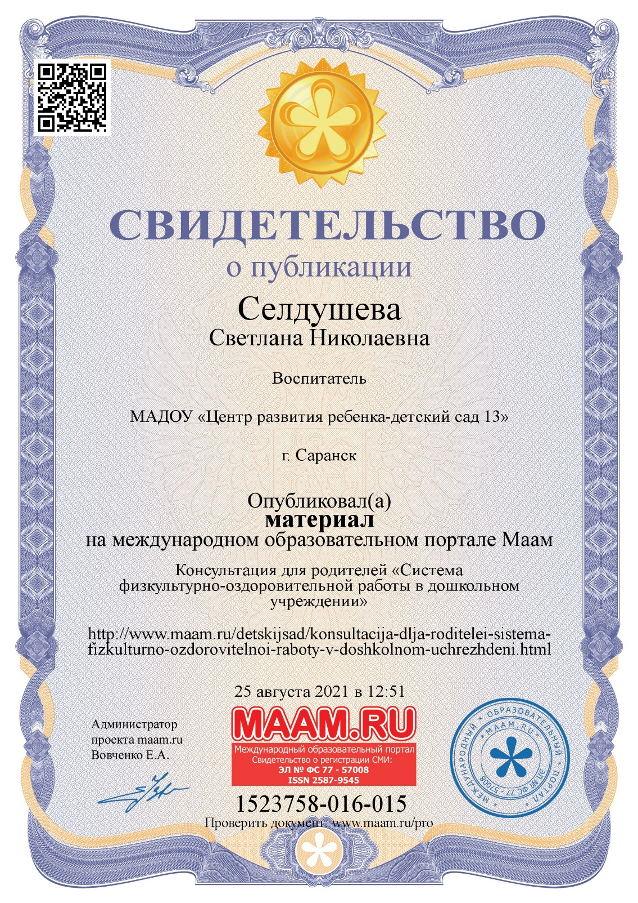

Slide 9
Результаты участия воспитанников в конкурсах, выставках, турнирах, соревнованиях, акциях, фестивалях

Slide 10
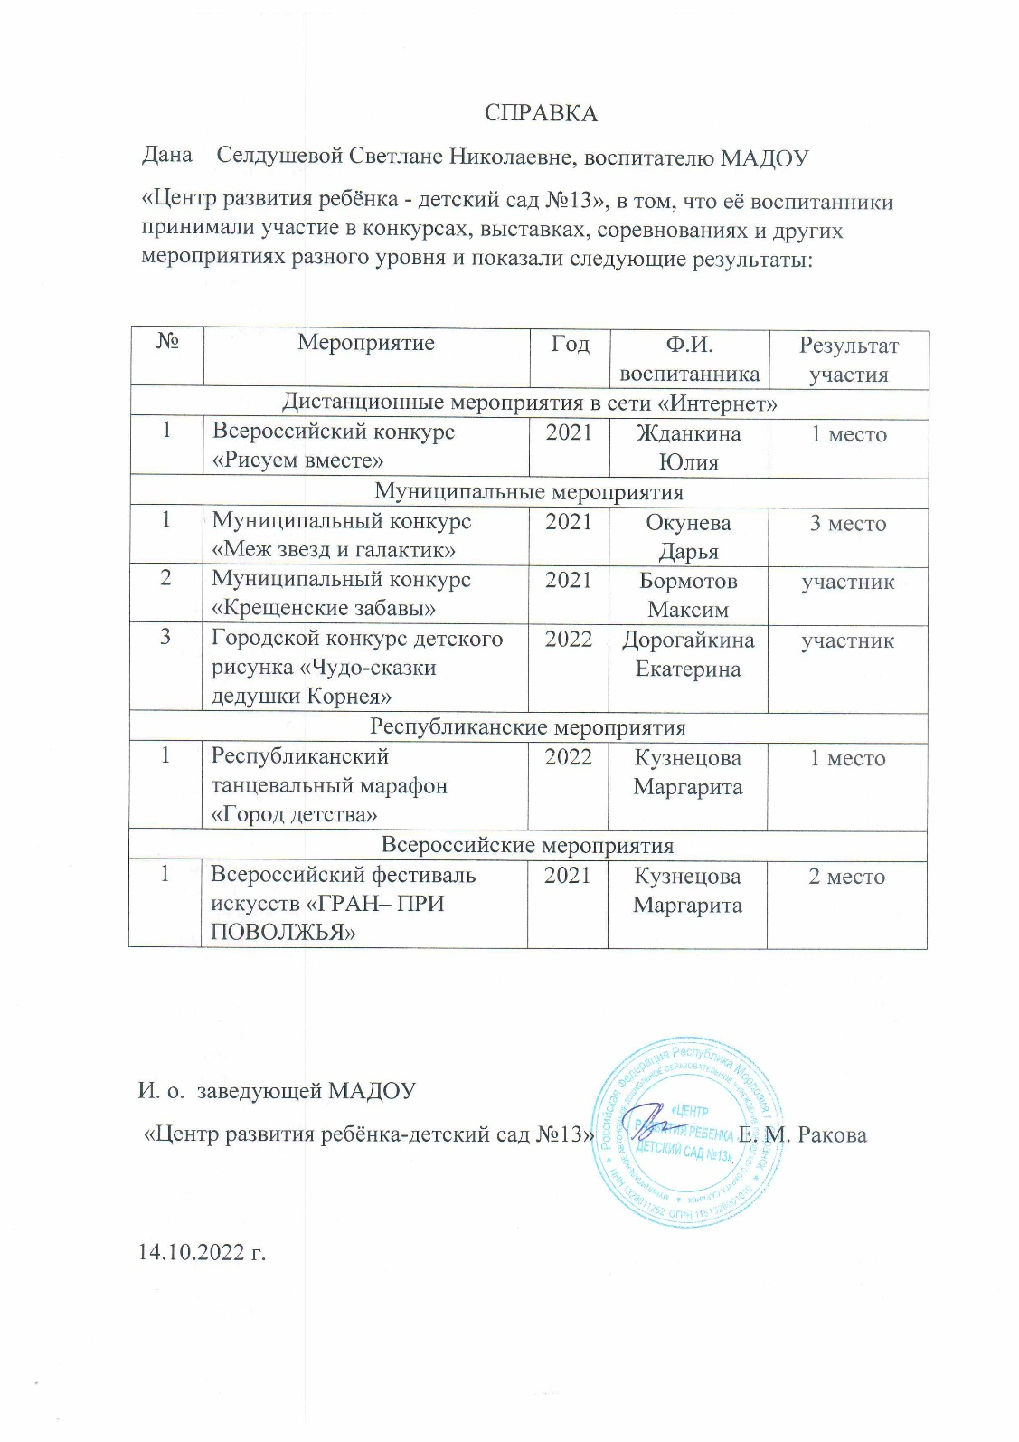

Slide 11
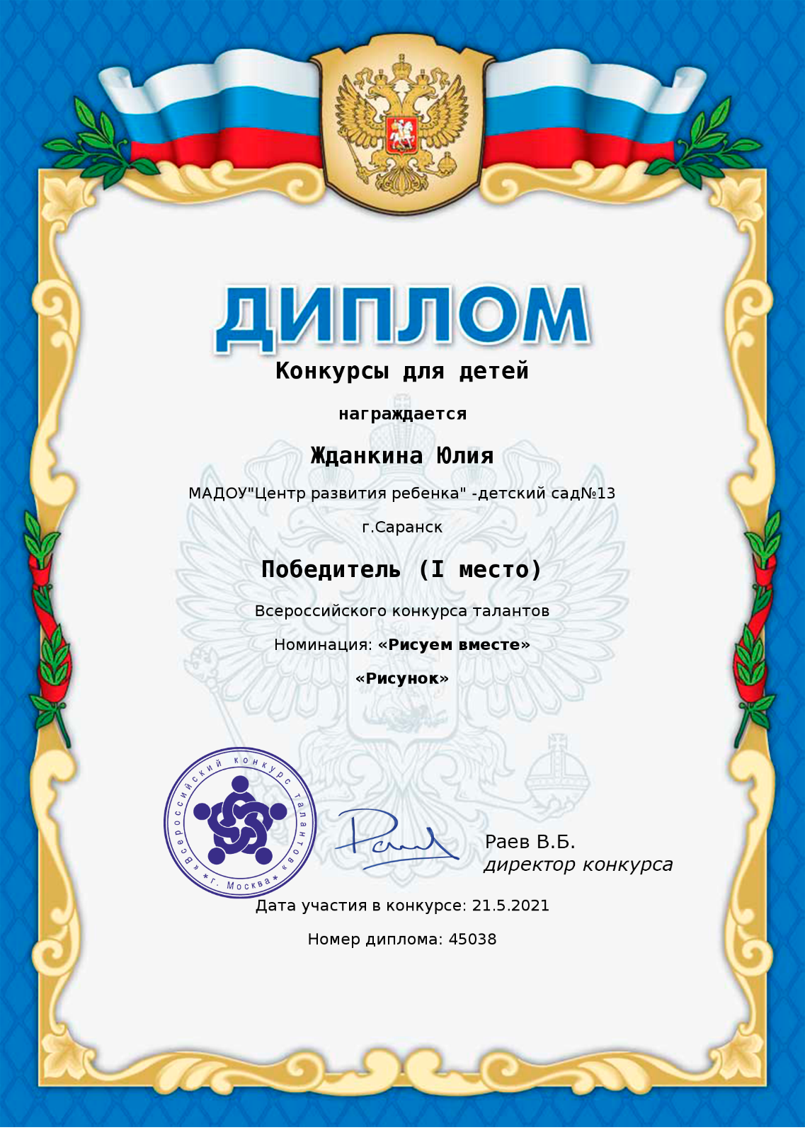

Slide 14
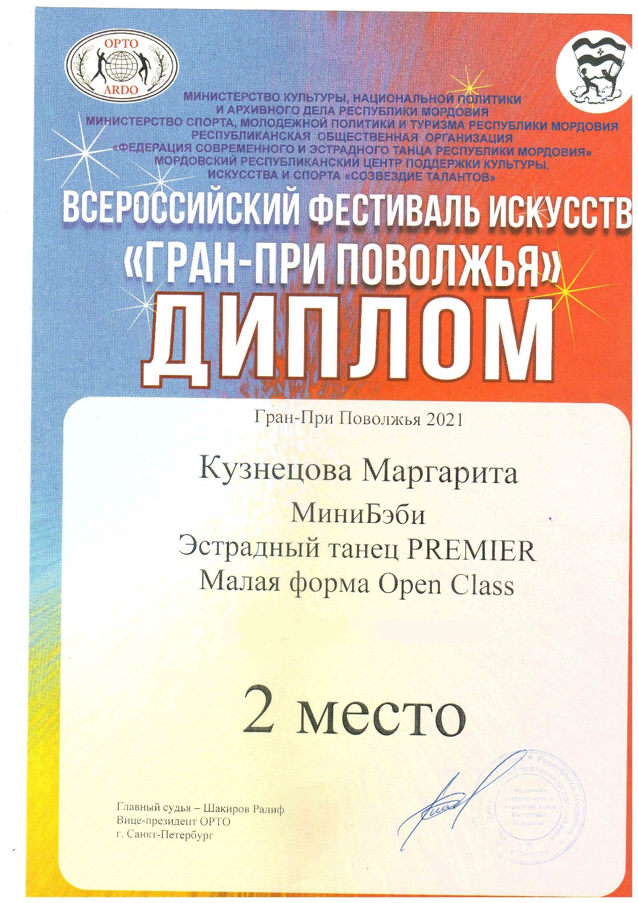

Slide 15
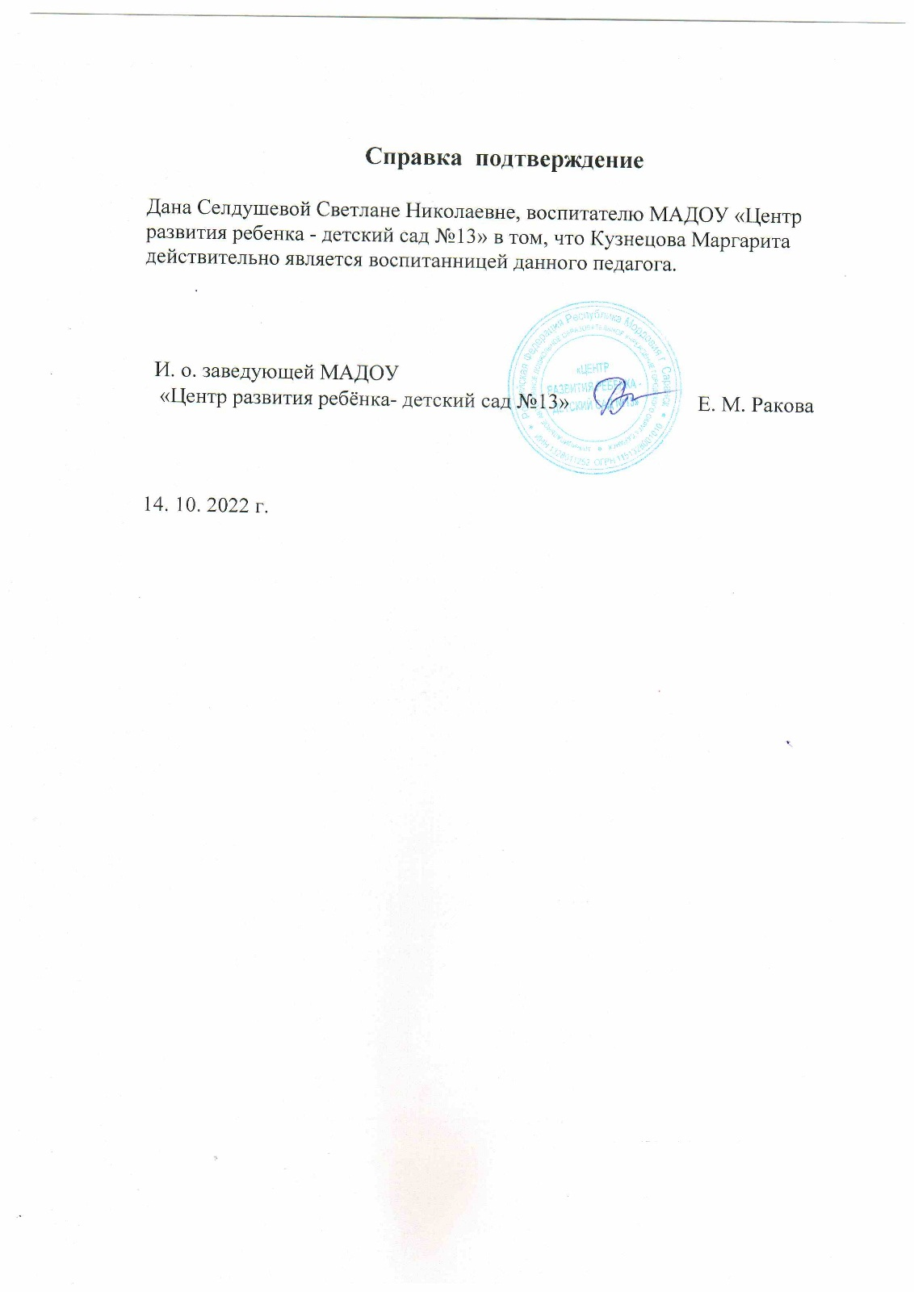

Slide 17
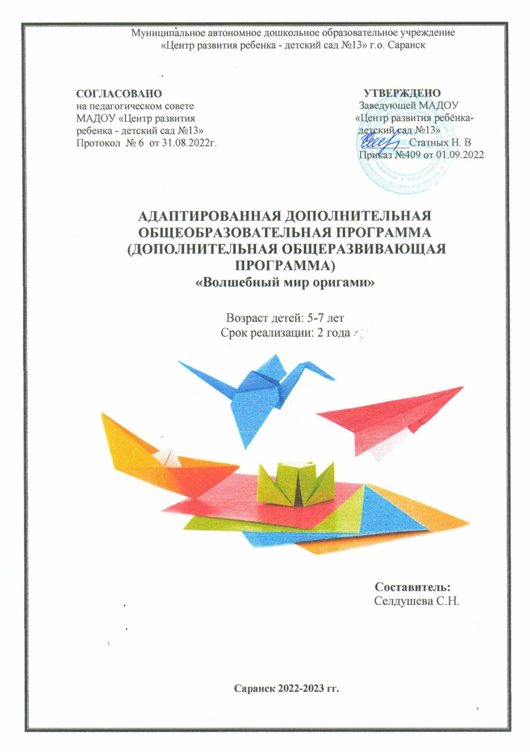

Slide 18
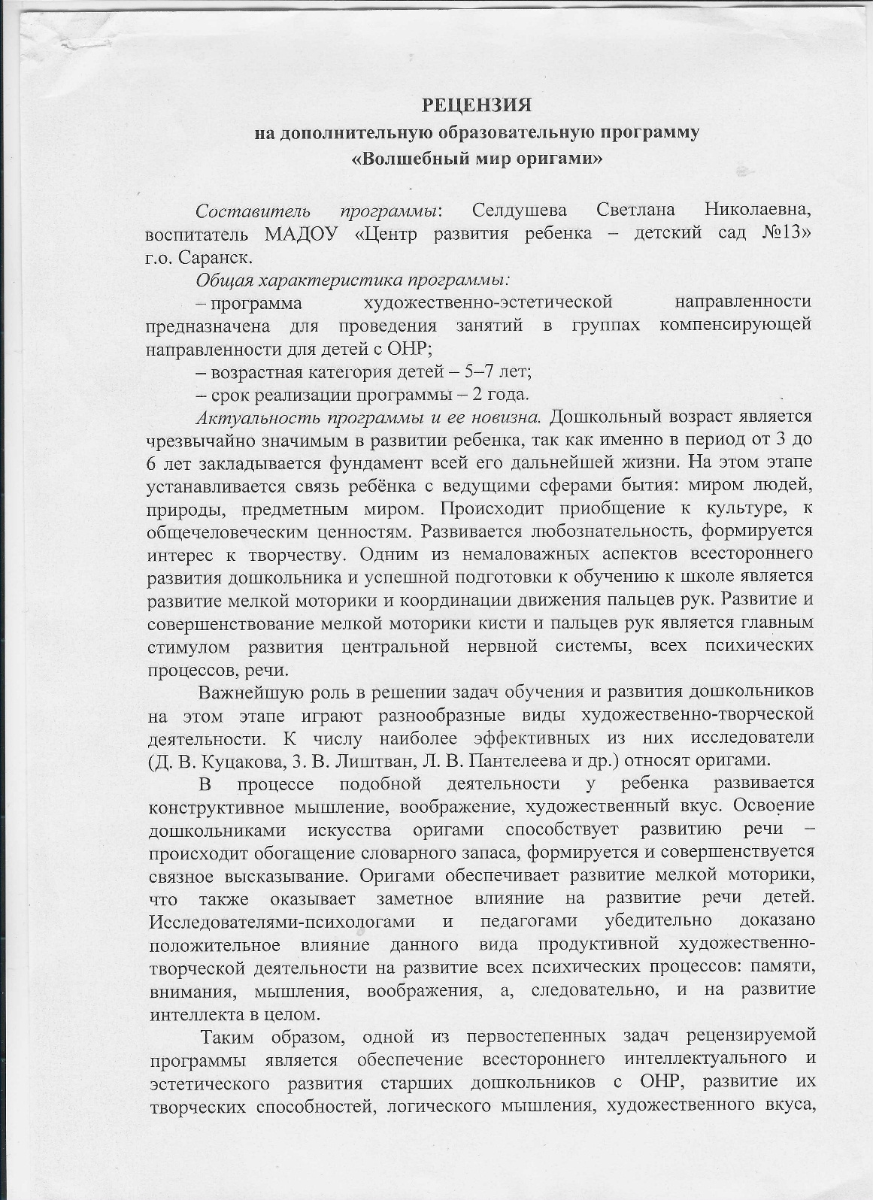
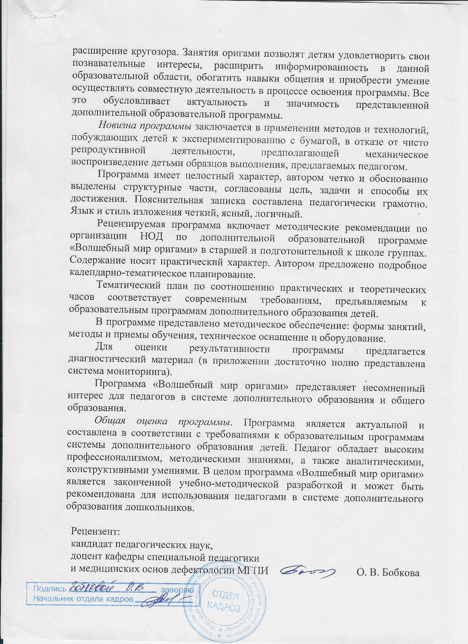

Slide 19
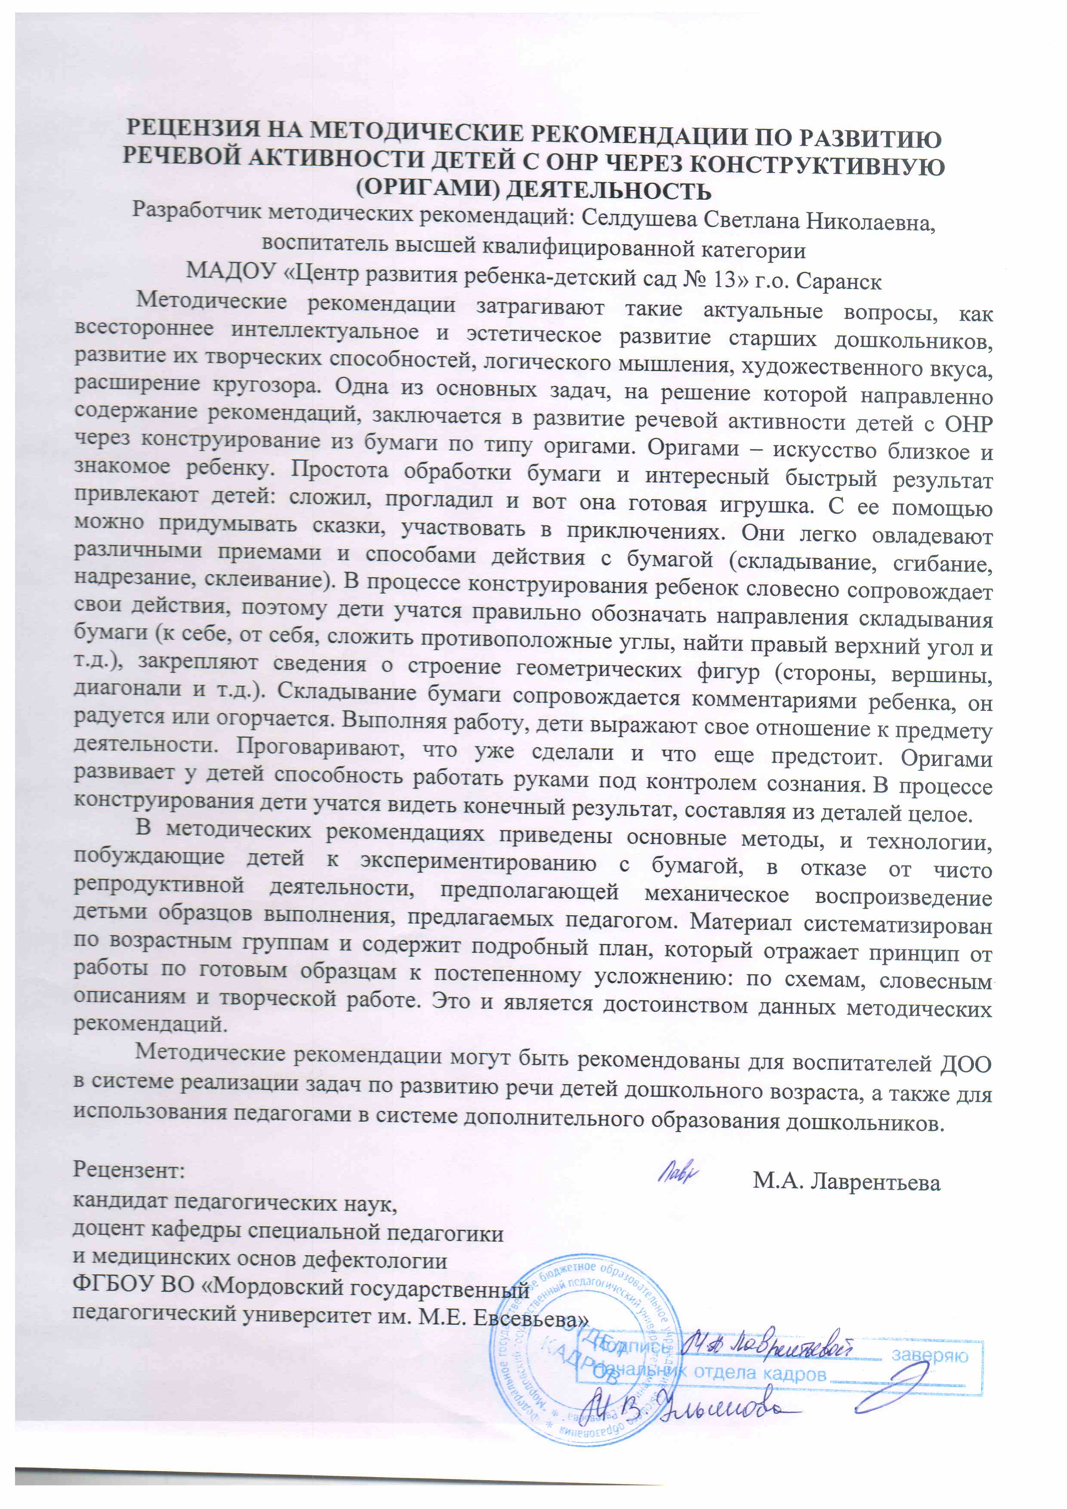

Slide 20
Выступления на заседаниях методических советов, научно-практических конференциях, педагогических чтениях, секциях, форумах, радиопередачах (очно)

Slide 21
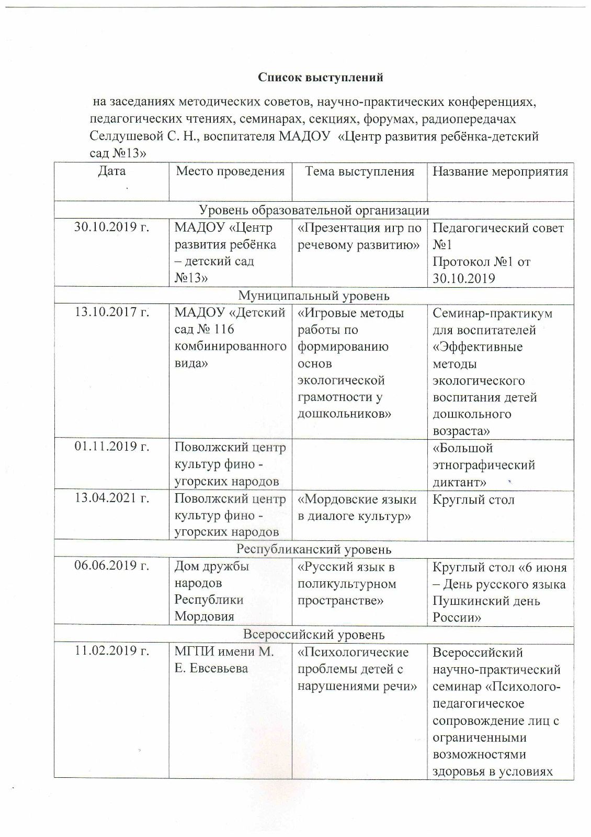
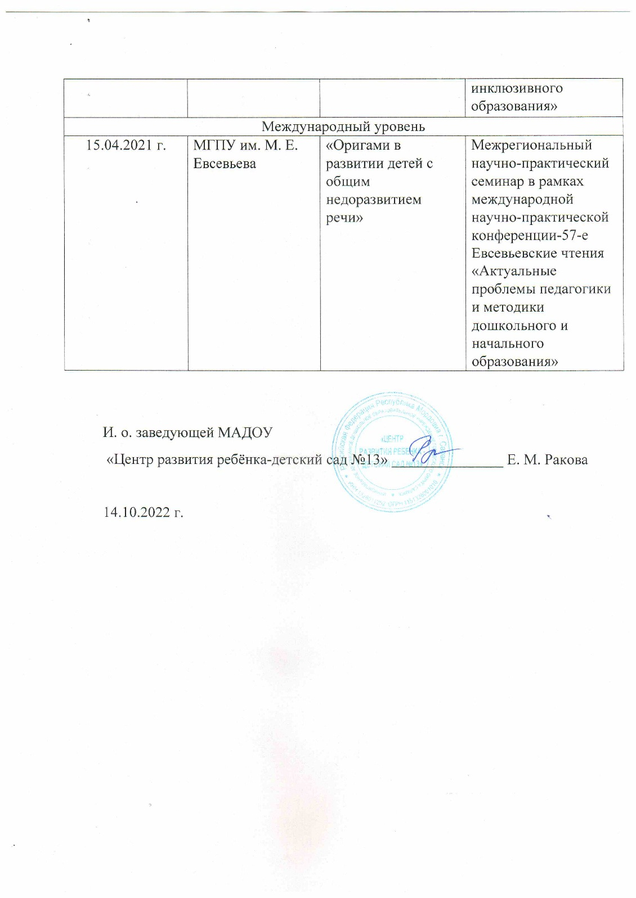

Slide 22
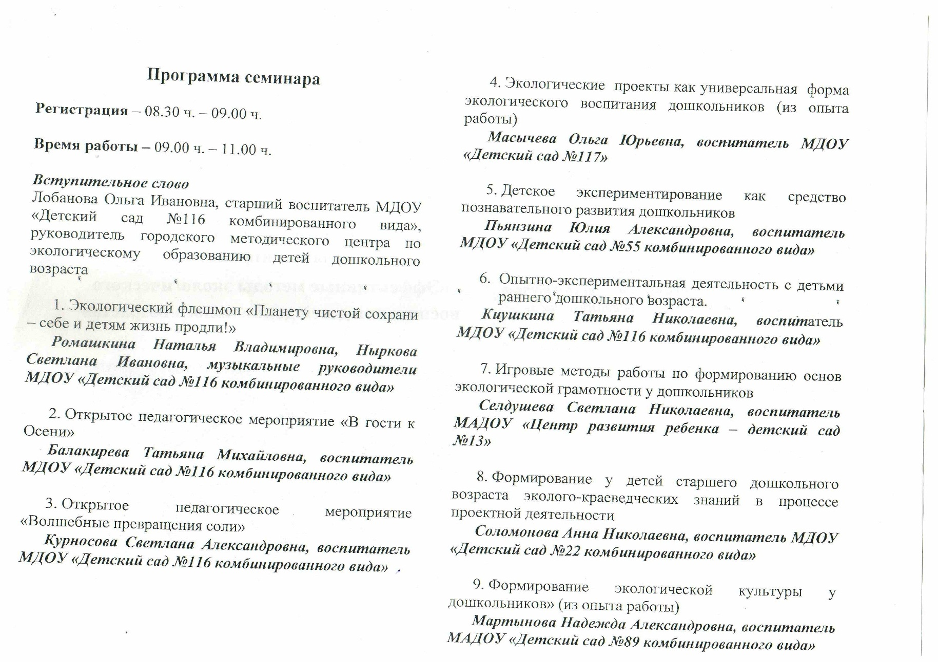

Slide 23
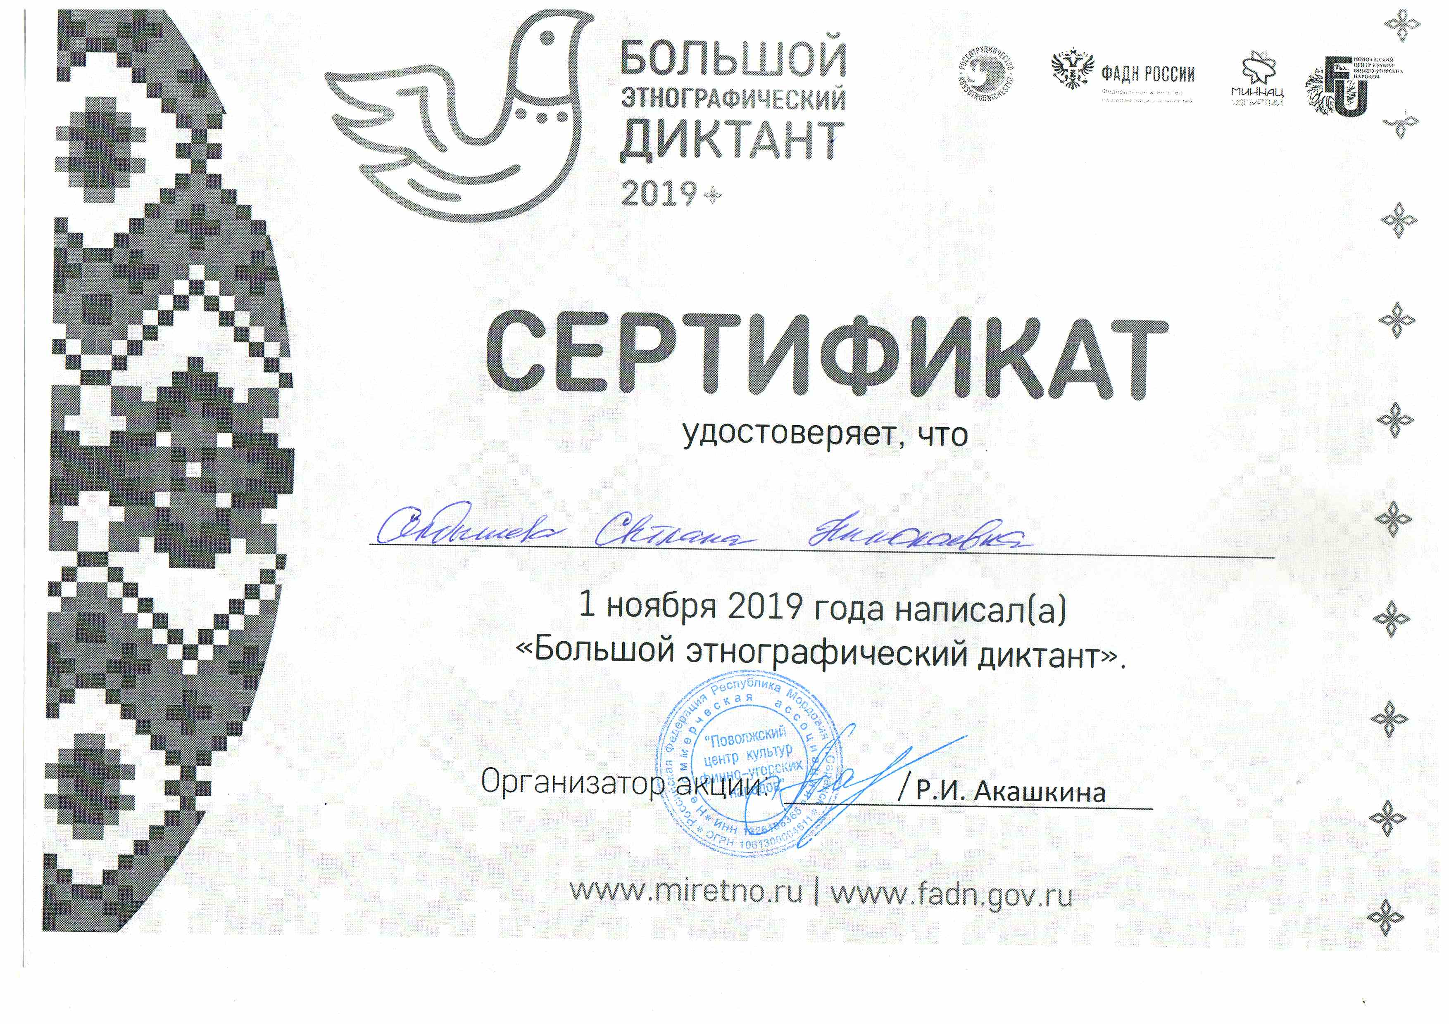

Slide 24
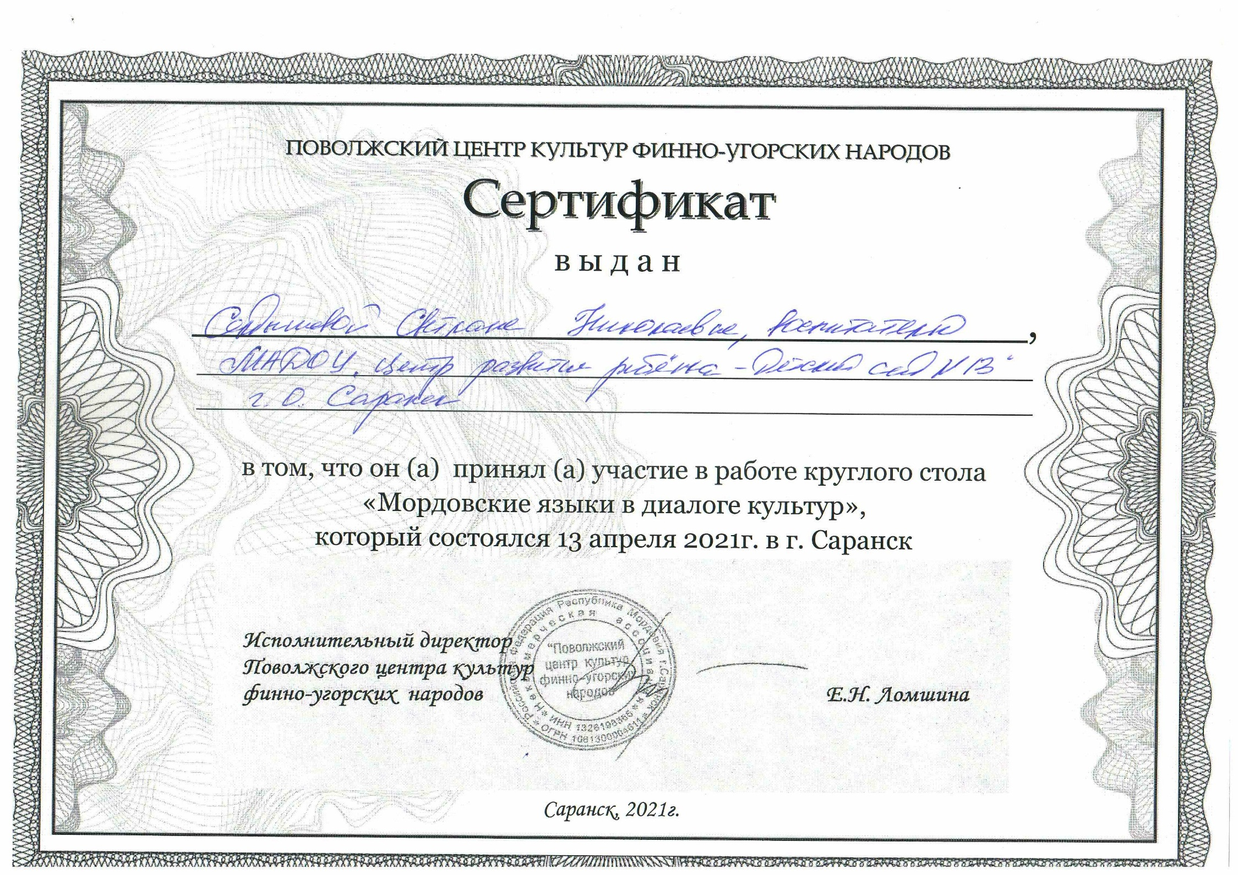

Slide 25
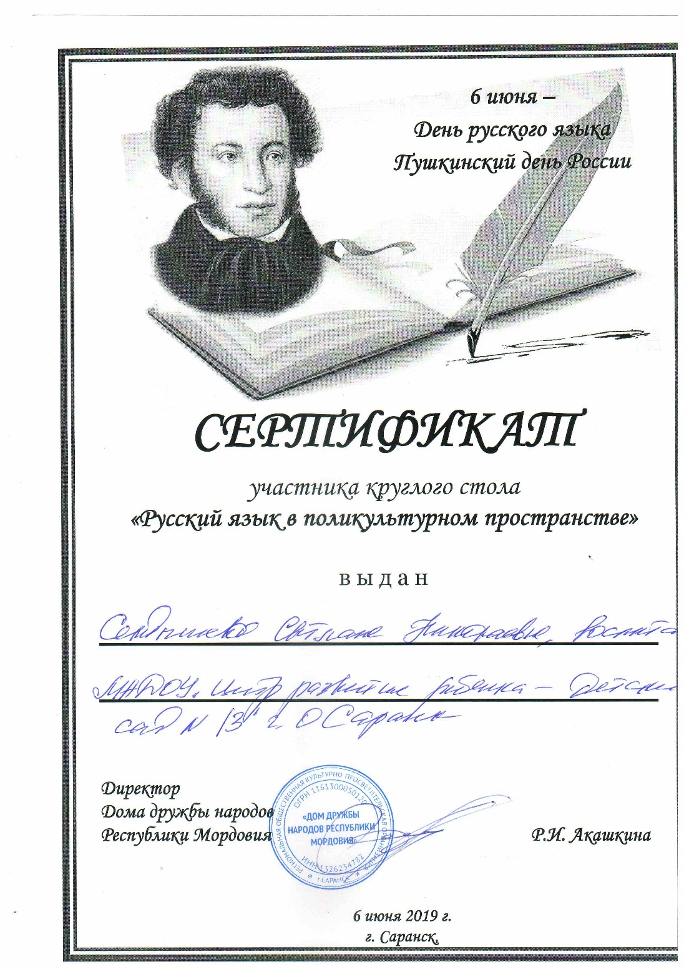

Slide 26
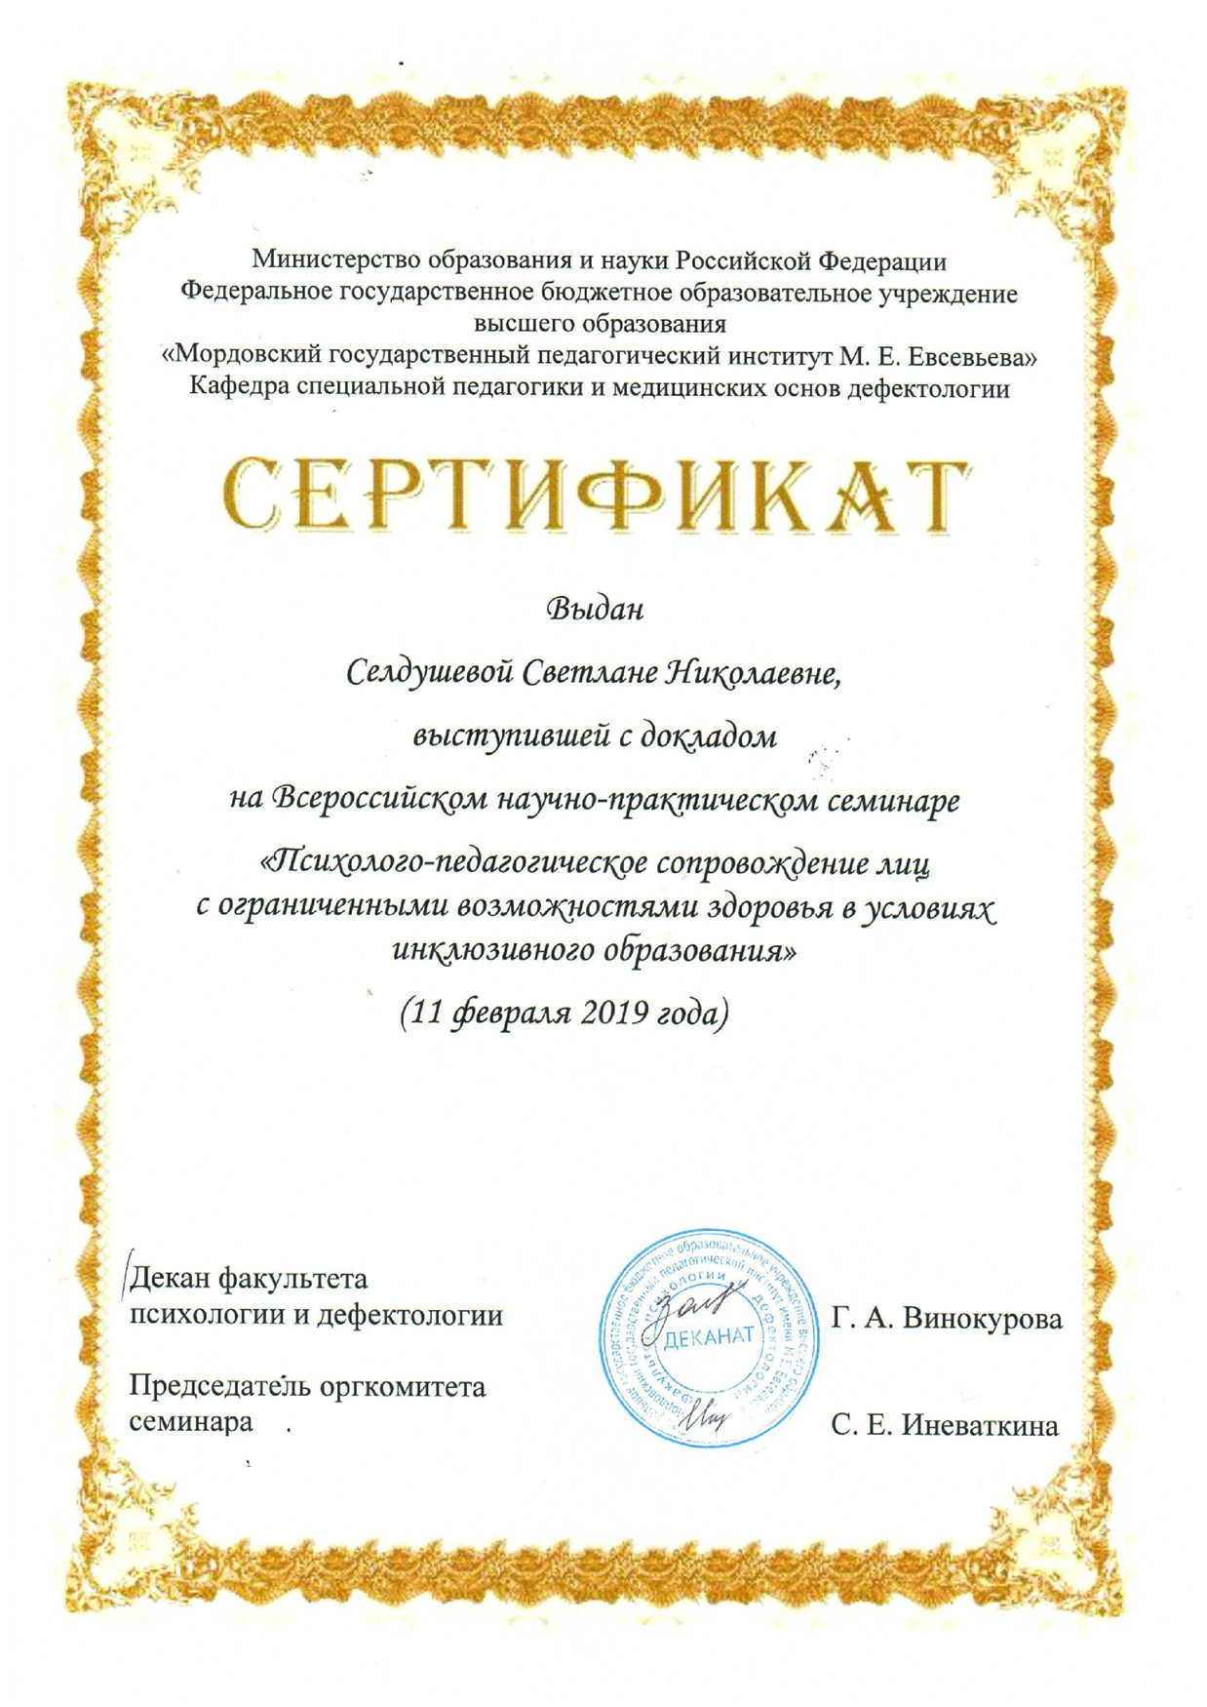

Slide 27
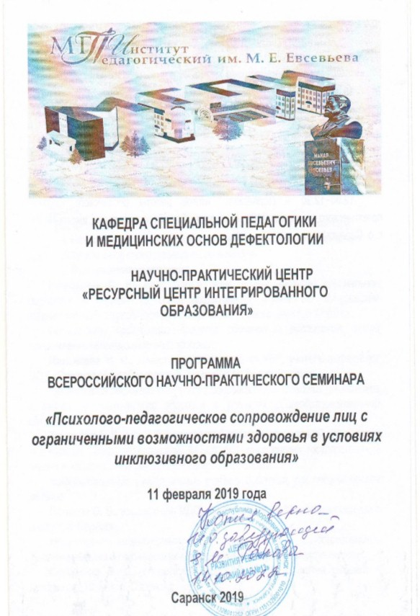
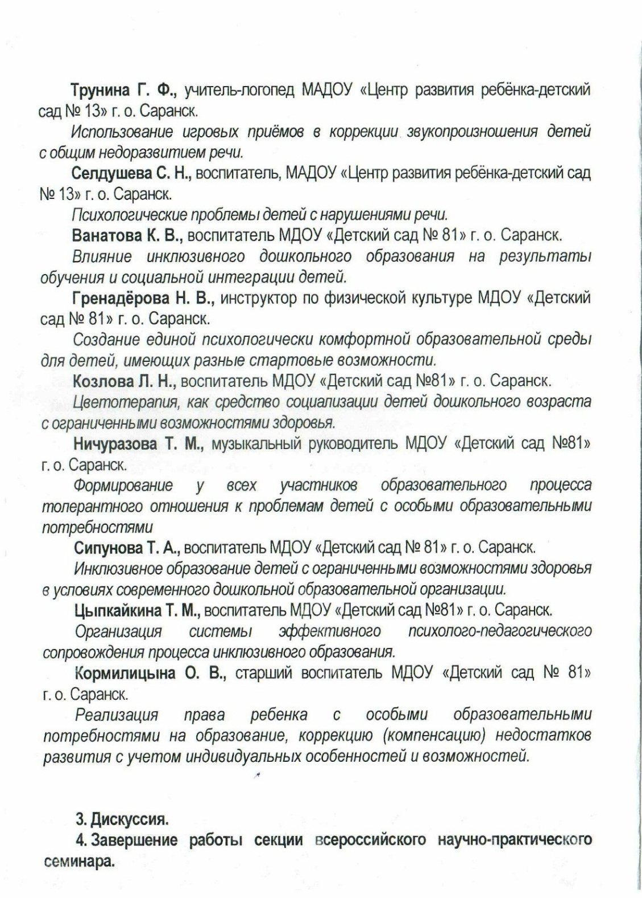

Slide 29
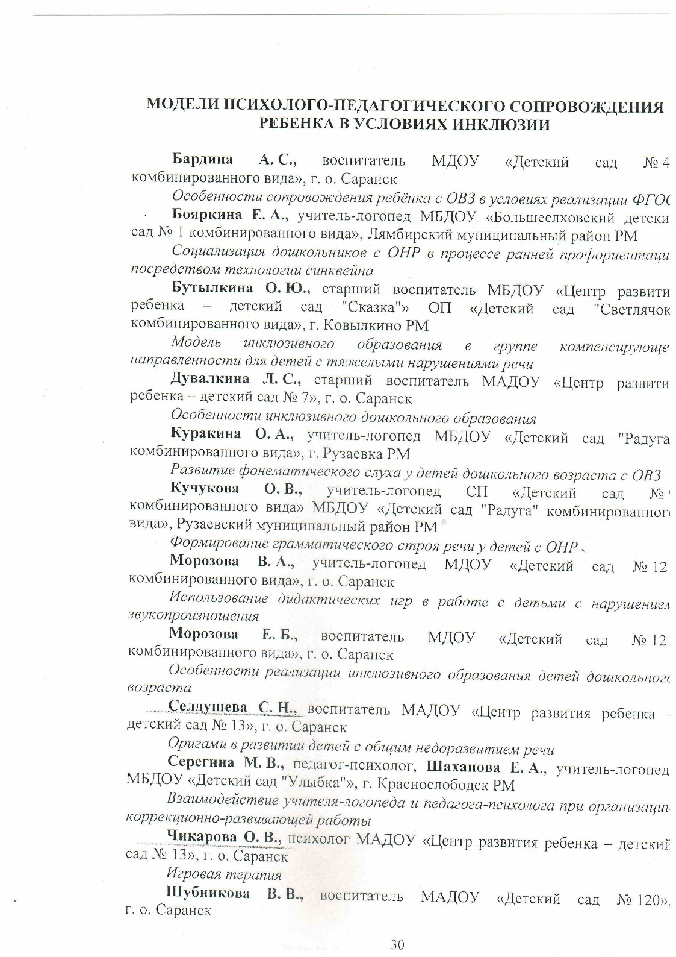

Slide 31
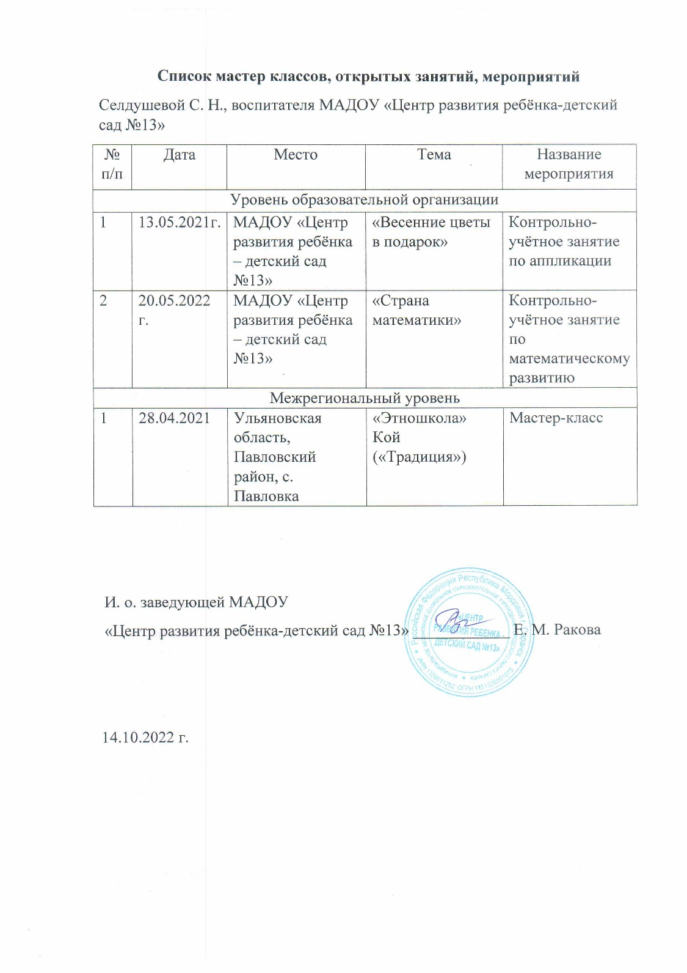

Slide 32
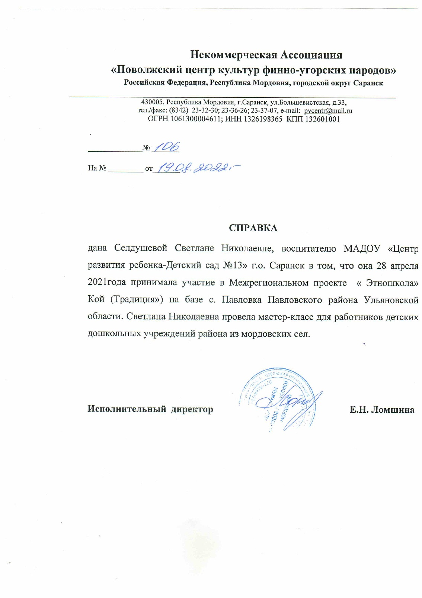

Slide 33
Позитивные результаты работы с воспитанниками

Slide 34
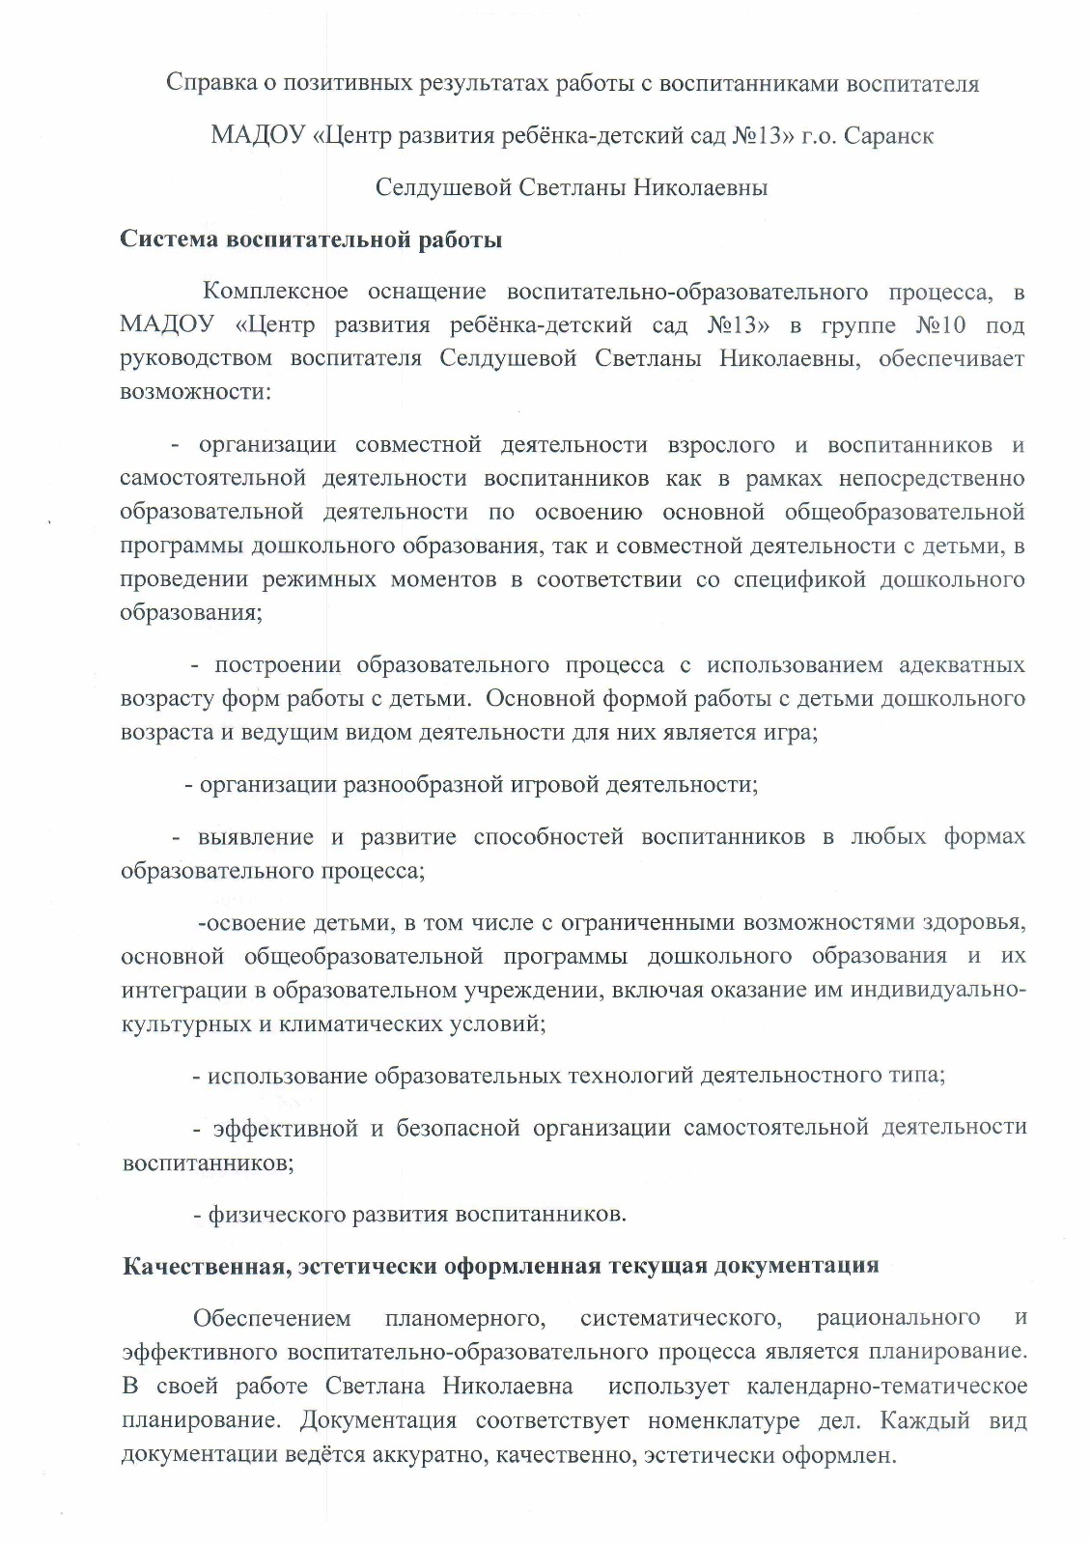
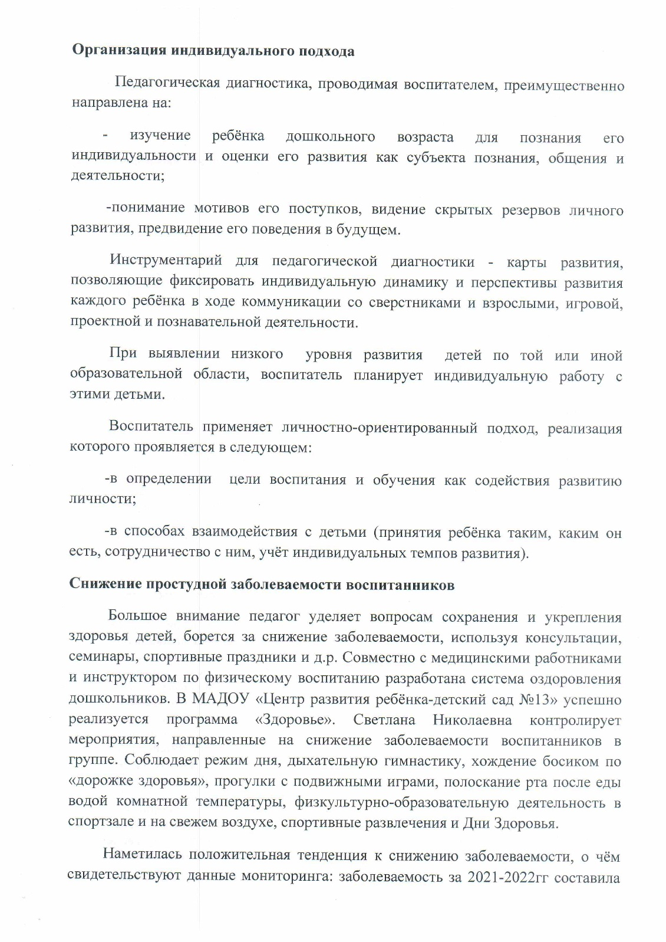

Slide 35
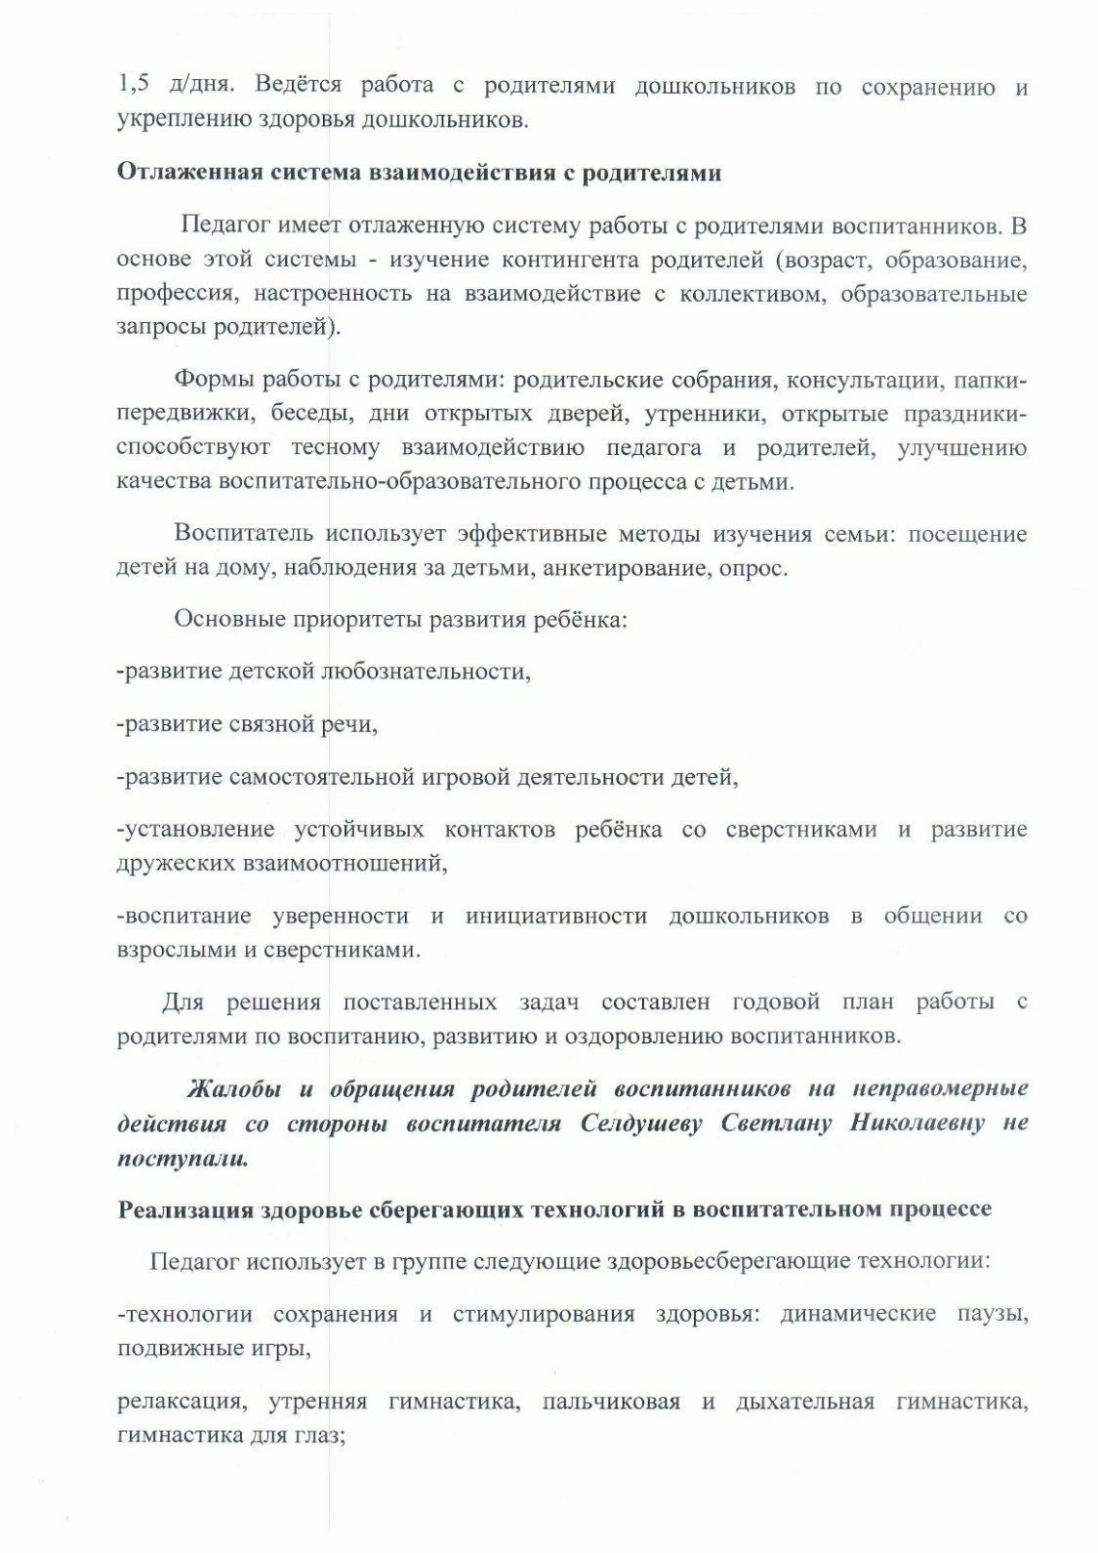
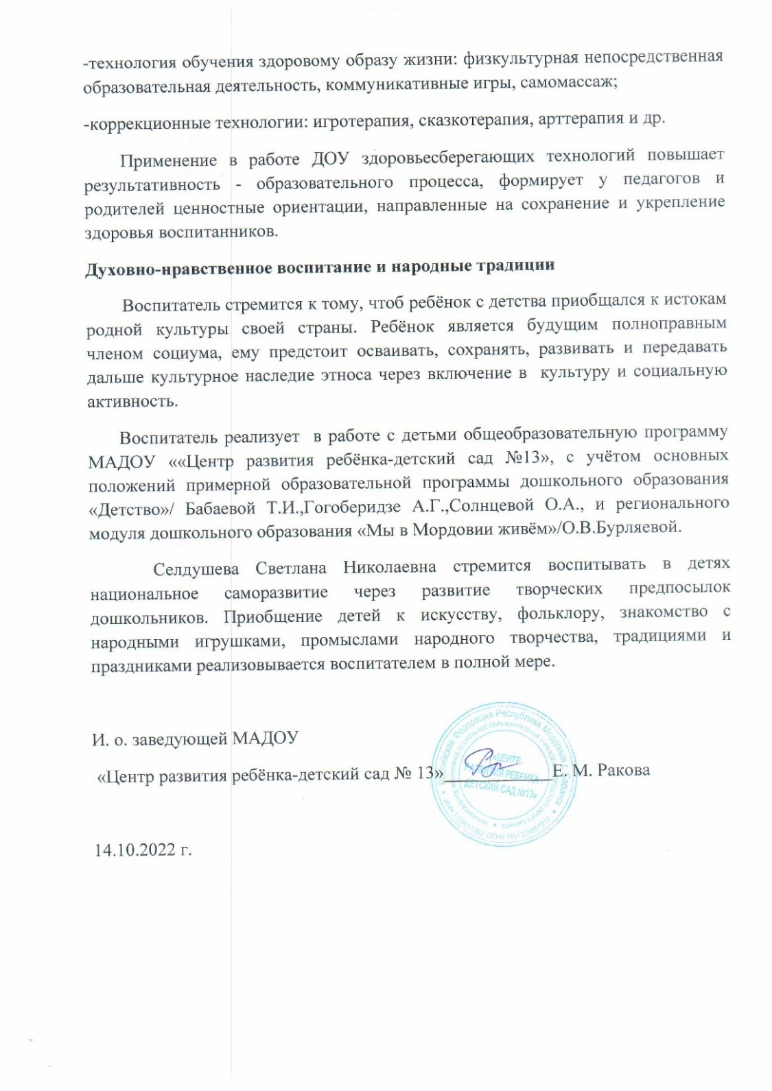

Slide 36
Взаимодействие с родителями

Slide 37
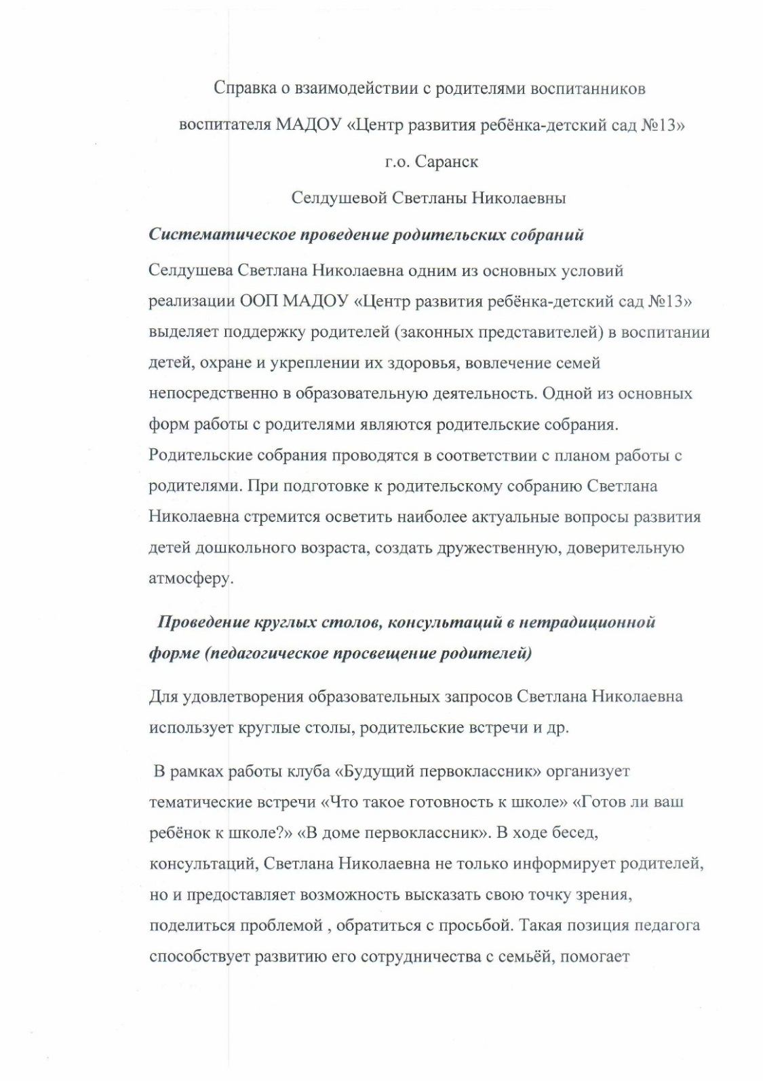
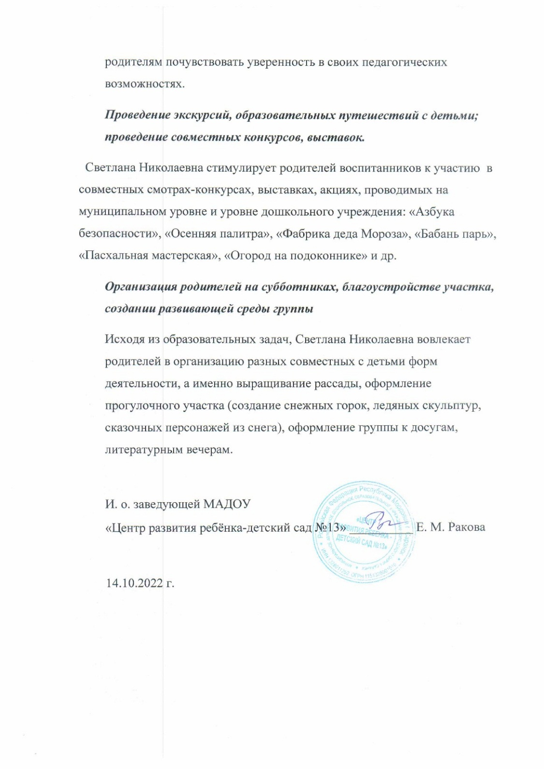

Slide 38
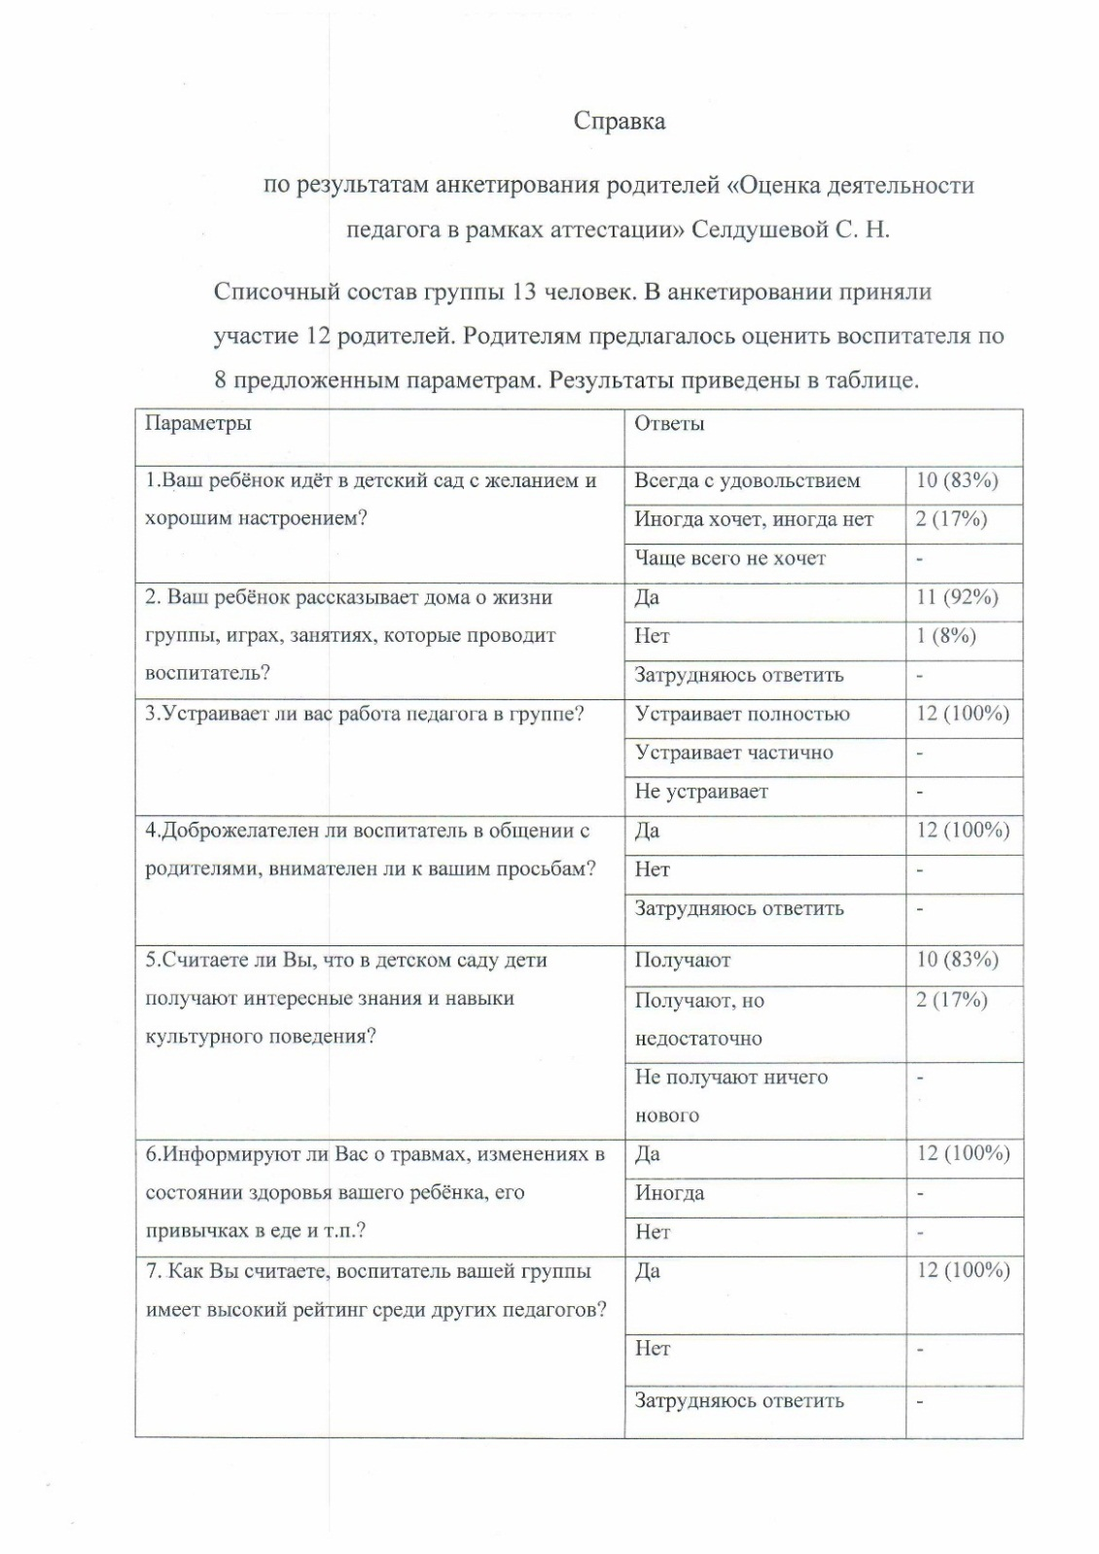
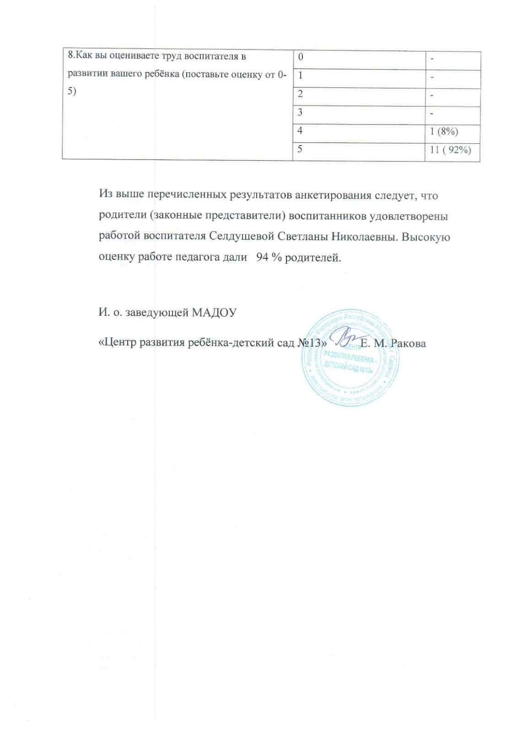

Slide 39
Работа с детьми из
социально – неблагополучных
семей

Slide 40
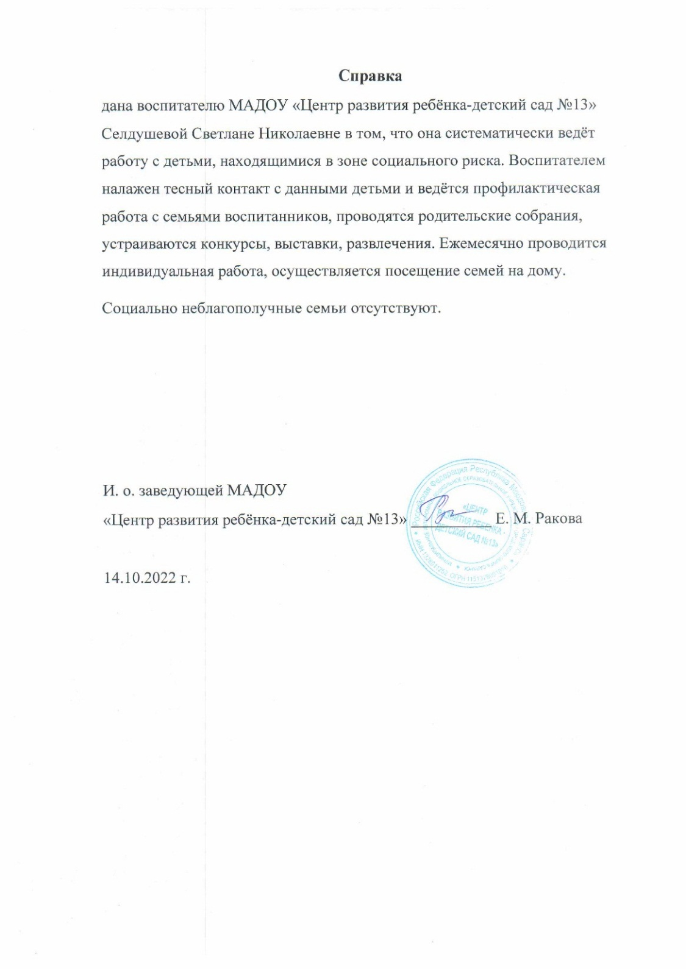

Slide 41
Участие педагога в профессиональных конкурсах

Slide 42
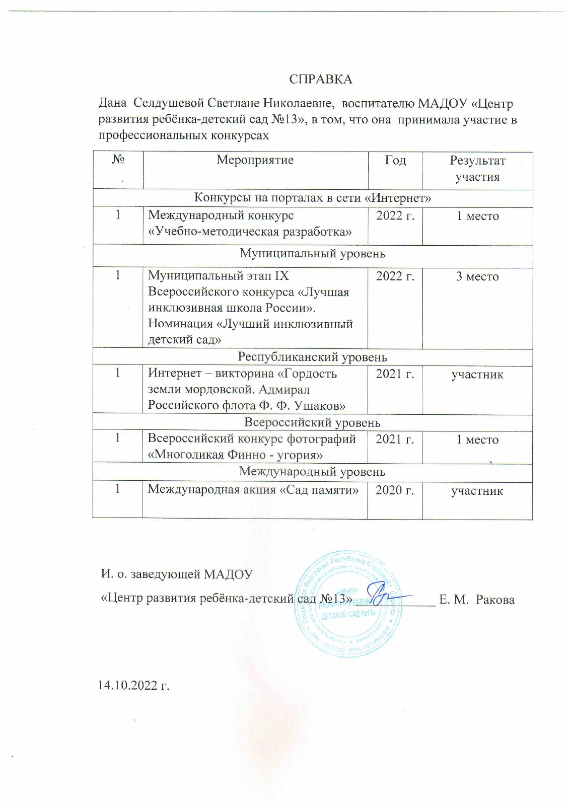

Slide 43
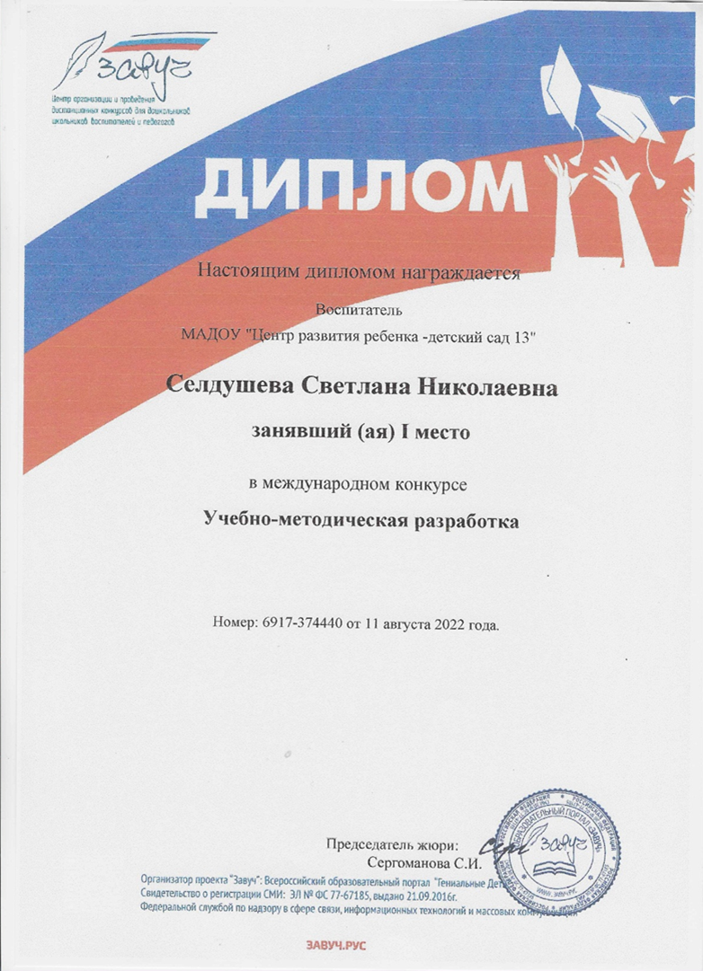

Slide 44
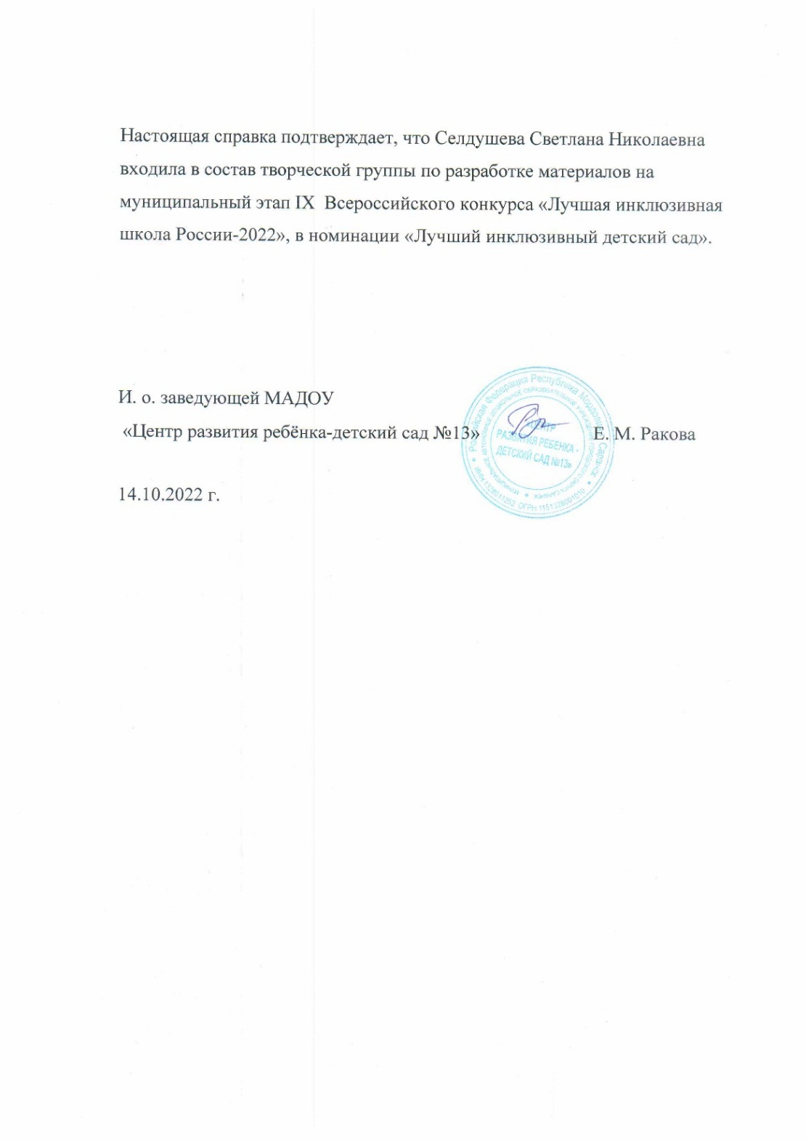

Slide 45
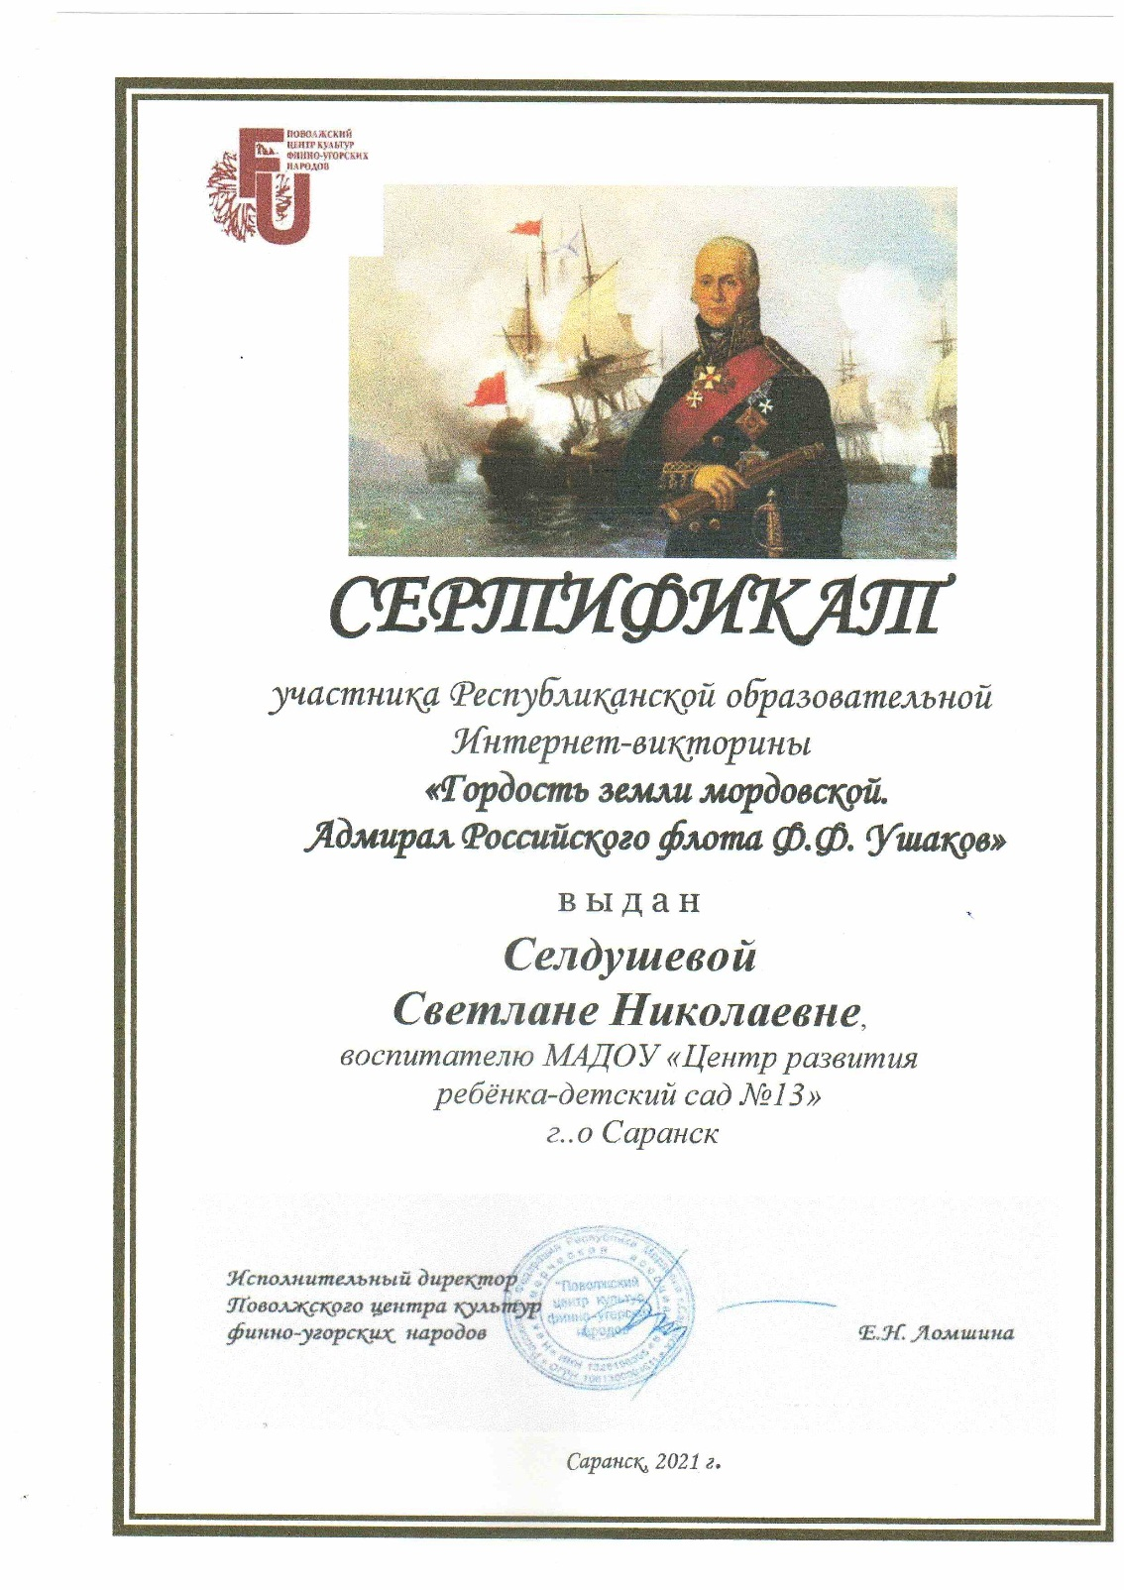
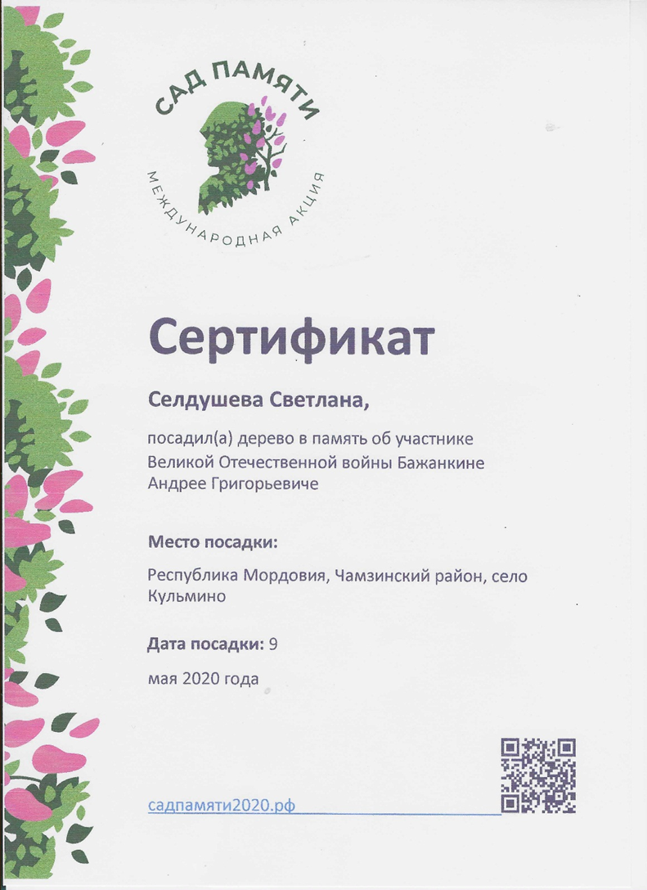

Slide 46
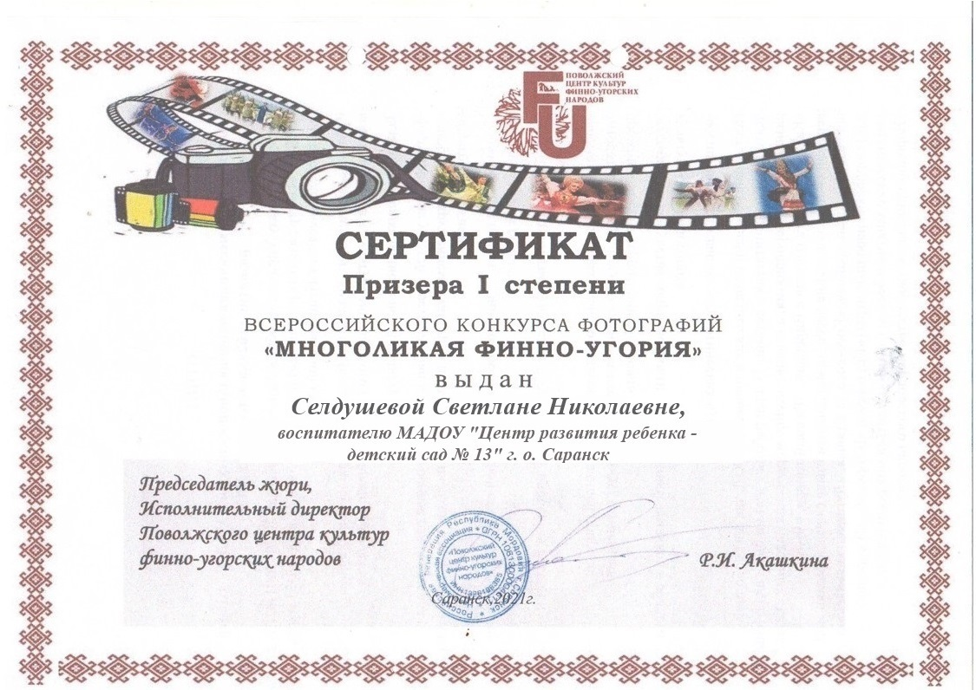

Slide 47
Награды и поощрения

Slide 48
